Slide 1
第11章 F28335微控制器总线接口

Slide 2
CONTENTS
I2C总线接口
11.1
SPI串行接口
11.2
CAN总线接口
11.3

Slide 3
串行通讯基础知识
DSP控制器间，DSP控制器与外部设备间交换信息，通常可采取的通信方式主要两大类：1、串行通信 2、并行通信 。
并行通信一般包括多条数据线、多条控制线和状态线，传输速度快，传输线路多，硬件开销大，不适合远距离传输。一般用在系统内部，如XINTF接口或者控制器内部如DMA控制器。
串行通信则在通信线路上既传输数据信息也传输联络控制信息，硬件开销小，传输成本低，但是传输速度慢，且收发双方需要通信协议，可用于远距离通信。串行通信可以分为两大类：1、同步通信 2、异步通信。
同步通信:发送器和接收器通常使用同一时钟源来同步。方法是在发送器发送数据时同时包含时钟信号，接收器利用该时钟信号进行接收。典型的如I²C、SPI。
异步通信：收发双方的时钟不是同一个时钟，是由双方各自的时钟实现数据的发送和接收。但要求双方使用同一标称频率，允许有一定偏差。典型的如SCI。

Slide 4
串行通讯基础知识
串行通信的传输方式有3类： 1、单工 2、全双工 3、半双工 单工（Simplex）：数据传送是单向的，一端为发送端，另一端为接收端。这种传输方式中，除了地线之外，只要一根数据线就可以了。有线广播就是单工的。 全双工（Full-duplex）：数据传送是双向的，且可以同时接收与发送数据。这种传输方式中，除了地线之外，需要两根数据线，站在任何一端的角度看，一根为发送线，另一根为接收线。下文介绍的SCI、SPI都可以工作在全双工方式下。
半双工（Half-duplex）：数据传送也是双向的，但是在这种传输方式中，除了地线之外，一般只有一根数据线。任何一个时刻，只能由一方发送数据，另一方接收数据，不能同时收发。I²C的通信传输方式工作在半双工下。

Slide 5
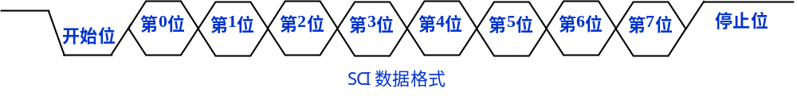
串行通讯基础知识
在串行通信协议中还要明确通信的数据格式、通信的速率与通信的奇偶校验方法。
通常通信的数据格式采用NRZ数据格式，即standard non-return-zero mark/space data format，译为：“标准不归零传号/空号数据格式”。“不归零”的最初含义是：用正、负电平表示二进制值，不使用零电平。“mark/space”即“传号/空号”分别是表示两种状态的物理名称，逻辑名称记为“1/0”。典型的如SCI数据格式，如下图所示

Slide 6
串行通讯基础知识
通信的速率的单位为波特率（baud rate），即每秒内传送的位数。通常情况下，波特率的单位可以省略。通常使用的波特率有300、600、900、1200、1800、2400、4800、9600、19200、38400。
字符奇偶校验检查（character parity checking）称为垂直冗余检查（ vertical redundancy checking，VRC），它是每个字符增加一个额外位使字符中“1”的个数为奇数或偶数。
奇校验：如果字符数据位中“1”的数目是偶数，校验位应为“1”，如果“1”的数目是奇数，校验位应为“0”。 偶校验：如果字符数据位中“1”的数目是偶数，则校验位应为“0”，如果是奇数则为“1”。

Slide 7
11.1 I2C总线接口
I²C（Inter－Integrated Circuit）是一种串行通讯总线，使用多主从架构，由飞利浦公司在1980年代为了让主板、嵌入式系统或手机用以连接低速周边装置而发展。I²C的正确读法为"I-squared-C"，国内多以"I方C"称之。它是同步通信的一种特殊形式，具有接口线少，控制方式简单，器件封装形式小，通信速率较高等优点。

Slide 8
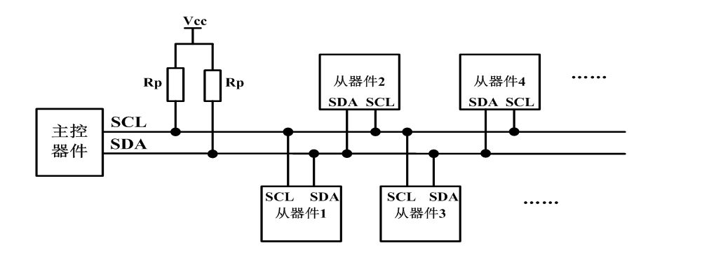
11.1 I2C总线接口
I2C总线只需由两根信号线组成，一根是串行数据线SDA，另一根是串行时钟线SCL。 I²C总线通过上拉电阻接正电源。当总线空闲时，两根线均为高电平。在系统中，I2C总线的典型接法如下图所示。

Slide 9
11.1 I2C总线接口
I²C总线主要特征总结如下：
1、只要求两条总线线路：一条串行数据线SDA，一条串行时钟线SCL；
2、每个连接到总线的器件都可以通过唯一的地址和一直存在的、简单的主机/从机关系软件设定地址，主机可以作为主机发送器或主机接收器；
3、它是一个真正的多主机总线，如果两个或更多主机同时初始化，数据传输可以通过冲突检测和仲裁防止数据被破坏；
4、串行的8 位双向数据传输位速率在标准模式下可达100kbit/s，快速模式下可达400kbit/s，高速模式下可达3.4Mbit/s；
5、连接到相同总线的IC 数量只受到总线的最大电容400pF 限制。

Slide 10
11.1 I2C总线接口
I2C总线中经常使用的基本术语定义。
发送器（Transmitter）：发送数据到总线的器件。
接收器（Receiver）：从总线接收数据的器件。
主机（Master）：初始化发送、产生时钟信号和终止发送的器件。
从机（Slave）：被主机寻址的器件。
多主机（Multi-Master）：同时有多于一个主机尝试控制总线但不破坏报文。
仲裁（arbitration）：是一个在有多个主机同时尝试控制总线但只允许其中一个控制总线并使报文不被破坏的过程。
同步（Synchronization）：两个或多个器件同步时钟信号的过程。

Slide 11
11.1 I2C总线接口
I2C总线的主机与从机
每个接到I2C总线上的器件都有唯一的地址。主机与其它器件间的数据传送可以是由主机发送数据到其它器件，这时主机即为发送器。由总线上接收数据的器件则为接收器。时钟信号SCL由主机产生。
主机不一定是发送器，主机主要特征是初始化发送、产生时钟信号和终止发送的器件，它可以是发送器也可以是接收器，通常微处理器在系统中作为主机。被主机寻址的器件即为从机，同样它也可以是发送器或接收器。在多主机系统中，可能同时有几个主机企图启动总线传送数据。为了避免混乱。I²C总线要通过总线仲裁，以决定由哪一台主机控制总线。

Slide 12
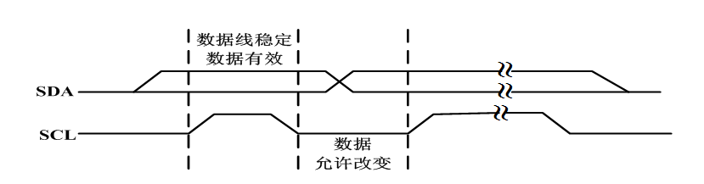
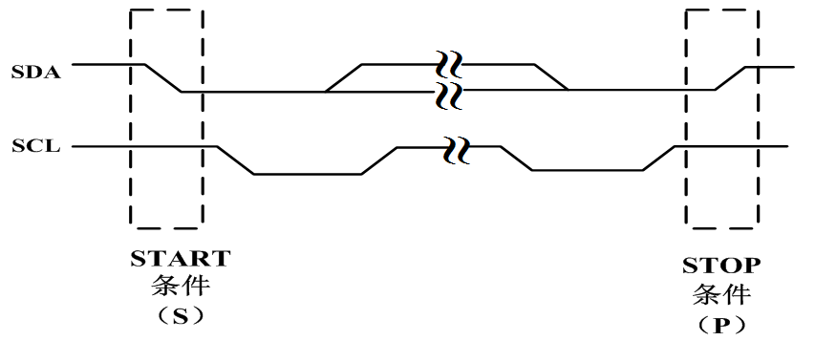
11.1 I2C总线接口
输入和输出电平：5V电源或3.3V电源相匹配的逻辑电平。
数据状态：时钟信号为高电平时，数据线上的数据必须保持稳定，只有在时钟线上的信号为低电平时，数据线上的高电平或低电平状态才允许变化。
I2C总线中唯一违反上述数据有效性的是被定义为起始（S）和停止（P）条件。SCL线为高电平时，SDA线由高电平向低电平的变化表示起始信号；SCL线为高电平期间，SDA线由低电平向高电平的变化表示终止信号。
起始和终止信号都是由主机发出的；
在起始信号产生后，总线就处于被占用的状态；
在终止信号产生后，总线就处于空闲状态

Slide 13
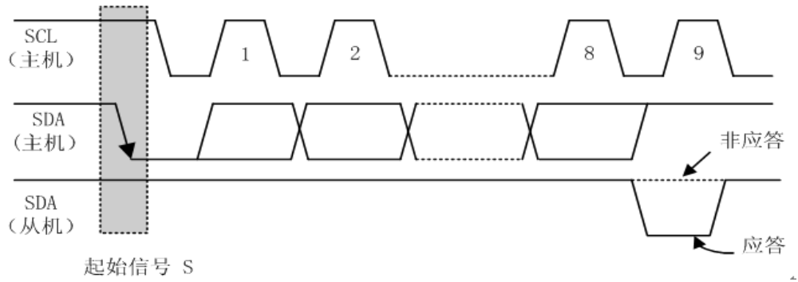
11.1 I2C总线接口
I²C的数据传送
接收器件收到一个完整的数据字节后，有可能需要完成一些其它工作，如处理内部中断服务等，可能无法立刻接收下一个字节，这时接收器件可以将SCL线拉成低电平，从而使主机处于等待状态。直到接收器件准备好接收下一个字节时，再释放SCL线使之为高电平，从而使数据传送可以继续进行。
数据传送格式
字节传送与应答
每一个字节必须保证是8位长度。数据传送时，先传送最高位（MSB），每一个被传送的字节后面都必须跟随一位应答位（即一帧共有9位）。

Slide 14
11.1 I2C总线接口
数据帧格式 I²C总线上传送的数据信号是广义的，既包括地址信号，又包括真正的数据信号。在起始信号后必须传送一个从机的地址（7位）;
第8位是数据的传送方向位（R/W）: 用“0”表示主机发送数据（T）， 用“1”表示主机接收数据（R）。
每次数据传送总是由主机产生的终止信号结束。但是，若主机希望继续占用总线进行新的数据传送，则可以不产生终止信号，马上再次发出起始信号对另一从机进行寻址。
在总线的一次数据传送过程中，可以有以下几种组合方式：
主机向从机发送数据，数据传送方向在整个传送过程中不变，如下图所示。
有阴影部分表示数据由主机向从机传送，无阴影部分则表示数据由从机向主机传送。A表示应答，/A表示非应答（高电平）。S表示起始信号，P表示终止信号。
主机在第一个字节(寻址字节)后，立即由从机读数据，如下图所示。
在从机产生响应时，主机从发送变成接收，从机从接收变成发送。之后，数据由从机发送，主机接收，每个应答由主机产生，时钟信号仍由主机产生。若主机要终止本次传输，则发送一个非应答信号(/A)，接着主机产生停止条件。
改变传送方向 在传送过程中，当需要改变传送方向时，起始信号和从机地址都被重复产生一次，但两次读/写方向位正好反相，如下图所示。

Slide 15
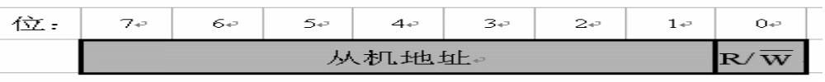
11.1 I2C总线接口
总线的寻址
I²C总线协议有明确的规定：采用7位的寻址字节（寻址字节是起始信号后的第一个字节）。寻址字节的位定义如下图所示。
D7～D1位组成从机的地址。D0位是数据传送方向位，为“0”时表示主机向从机写数据，为“1”时表示主机由从机读数据。
主机发送地址时，总线上的每个从机都将这7位地址码与自己的地址进行比较，如果相同，则认为自己正被主机寻址，根据R/W位将自己确定为发送器或接收器。
从机的地址由固定部分和可编程部分组成。在一个系统中可能希望接入多个相同的从机，从机地址中可编程部分决定了可接入总线该类器件的最大数目。 如一个从机的7位寻址位有4位是固定位，3位是可编程位，这时仅能寻址8个同样的器件，即可以有8个同样的器件接入到该I²C总线系统中。

Slide 16
11.1 I2C总线接口
I2C总线委员会协调I2C地址的分配，保留了两组地址0000XXX和1111XXX用作特殊用途，此外，从机地址的11110XX位组合保留给10位寻址使用。保留地址的定义见下表。
从机地址 | R/W(——)位 | 描述
0000000 | 0 | 广播呼叫地址
0000000 | 1 | 起始字节
0000001 | X | CBUS地址
0000010 | X | 保留给不同的总线格式
0000011 | X | 保留到将来使用
00001XX | X | 高速（Hs）模式主机码
11111XX | X | 保留到将来使用
11110XX | X | 10位从机寻址
在I2C总线规范1.0版本开始，增加了10位寻址定义。10位寻址和7位寻址兼容而且可以结合使用。10位寻址不会影响已有的7位寻址，有7位和10位地址的器件可以连接到相同的I2C总线。

Slide 17
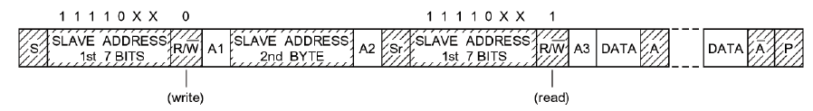
11.1 I2C总线接口
10位地址的使用规定如下：使用2个字节表示10位地址，第一个字节头7位是11110XX的组合，其中最后两位XX是10位地址的两个最高位MSB；第一个字节的第8位是R/W位，决定了报文的方向。第一个字节的最低位是‘0’，表示主机将写信息到选中的从机，‘1’表示主机将向从机读信息。如果R/W位是‘0’，则第二个字节是10位从机地址剩下的8位，如果R/W位是‘1’，则下一个字节是从机发送给主机的数据。
从机地址是指该器件在I2C总线上被主机寻址的地址，而子地址是指该器件内部不同部件或存储单元的编址。某些器件（只占少数）内部结构比较简单，可能没有子地址，只有必须的从机地址。与从机地址一样，子地址实际上也是像普通数据那样进行传输的，传输格式仍然是与数据相统一的，区分传输的到底是地址还是数据要靠收发双方具体的逻辑约定。子地址的长度必须由整数个字节组成，可能是单字节（8位子地址），也可能是双字节（16 位子地址），还可能是3字节以上，这要看具体器件的规定。

Slide 18
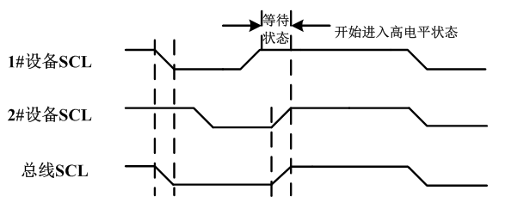
11.1 I2C总线接口
在多主的通信系统中。总线上有多个节点，它们都有自己的寻址地址，可以作为从节点被别的节点访问，同时它们都可以作为主节点向其它的节点发送控制字节和传送数据。但是如果有两个或两个以上的节点都向总线上发送启动信号并开始传送数据，这样就形成了冲突。要解决这种冲突，就要进行仲裁的判决，这就是I2C总线上的仲裁。
I2C总线上的仲裁分两部分：SCL线的同步和SDA线的仲裁。
SCL线的同步（时钟同步）：
SCL同步是由于总线具有线“与”的逻辑功能，即只要有一个节点发送低电平时，总线上就表现为低电平。当所有的节点都发送高电平时，总线才能表现为高电平，如下图所示。
SCL的同步原理
由于线“与”逻辑功能的原理，当多个节点同时发送时钟信号时，在总线上表现的是统一的时钟信号。

Slide 19
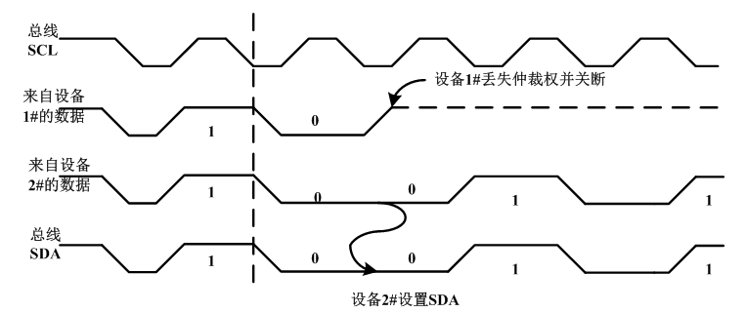
11.1 I2C总线接口
仲裁 如果两个或者更多个主发送器要同时向一个总线发送数据，就需要启动仲裁程序。通过仲裁决定如何选取串行数据总线上的数据。下图给出了两个设备的仲裁过程。

Slide 20
11.1 I2C总线接口
第一个主发送器将SDA置高电平，被另一个主发送器发出的SDA置低电平信号覆盖。也就是说传输最低电平二进制串行数据流的设备具有优先权。如果两个或者是多个设备发送的数据首字节相等，则仲裁结果将继续选取随后的数据字节。
因为I2C总线的地址和数据信息由赢得仲裁的主机决定，因此在仲裁过程中不会丢失信息。丢失仲裁的主机可以产生时钟脉冲直到丢失仲裁的该字节末尾。丢失仲裁的I2C主机发送器将立即转换为从机模式。
如果在串行传输过程中，向SDA发送重复起始条件或者停止条件时，一个仲裁程序也正在进行，其主机发送器必须在同一位置以固定格式重复起始条件或者停止条件，不能在以下数据信号之间产生仲裁：
（1）重复起始条件和数据位 （2）停止条件和数据位
（3）重复起始条件和停止条件
此外，从机不被卷入仲裁过程。
SDA仲裁和SCL时钟同步处理过程没有先后关系，而是同时进行的。

Slide 21
11.1 I2C总线接口
F28335的 I²C总线主要特征
1、与标准I²C总线接口兼容
2、支持8位格式数据传输
3、7位和10位地址模式
4、通用播叫功能
5、START字节模式
6、支持多个主发送器和从接收器
7、支持多个从发送器和主接收器
8、具有主发送/接收和从接收/发送模式
9、数据传输速率从10Kbps到400kbps
10、一个16位接收FIFO和一个16位传输FIFO
11、CPU具有一个专用中断，该中断可以由以下条件产生：发送数据准备好，接收数据准备好，寄存器访问准备好，没有响应接收，仲裁丢失，检测到停止条件，作为从设备询址；
12、当工作在FIFO模式，CPU可以使用另一个附加中断；
13、可以使能/禁止 I²C模式
14、自由数据格式模式
F28335的 I²C总线不支持的功能
1、高速模式（HS模式）
2、CBUS兼容模式

Slide 22
11.1 I2C总线接口
I²C总线的主要模块
（1）一个串行接口：一个数据引脚（SDA）和一个时钟引脚（SCL）
（2）数据寄存器和FIFO：用以暂时保存SDA引脚和CPU之间接收或发送的传输数据。
（3）控制和状态寄存器
（4）外设总线接口：用以使CPU访问I²C模块寄存器和FIFO
（5）时钟同步器：用以完成来自DSP时钟发生器的I²C输入时钟和SCL引脚的时钟同步，在不同时钟频率下实现与主设备的同步数据传输
（6）分频预定标：将输入时钟分频产生I²C模块时钟
（7）噪声滤波器：对SDA和SCL引脚上的信号进行滤波
（8）仲裁模块：用于完成I²C模块（作为主模块）与其他模块之间的仲裁处理
（9）中断产生逻辑：用以向CPU发送中断信号
（10）FIFO中断产生逻辑：可以使FIFO访问与I²C模块的数据接收和数据传输同步。

Slide 23
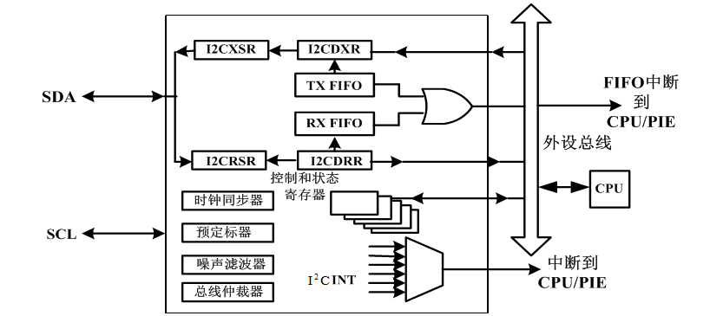
11.1 I2C总线接口
下图给出了在非FIFO模式下用于传输和接收的4个寄存器。在数据发送时，CPU向I2CDXR写数据，在接收数据时，CPU从I2CDRR中读数据。当 I²C模块配置为发送器时，写入I2CDXR的数据被复制到I2CXSR，并逐位地移位到SDA引脚。当 I²C模块配置为接收器时，接收的数据移位到I2CRSR，然后复制到I2CDRR。

Slide 24
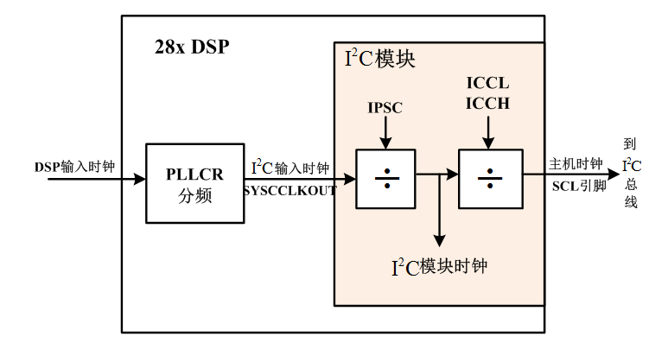
11.1 I2C总线接口
时钟产生
DSP时钟发生器从外部时钟源接收信号，并根据程序设置的频率产生I²C输入时钟，I²C输入时钟与CPU时钟相等，并在I²C模块内2次分频产生模块时钟和主时钟。如下图所示。
模块时钟决定了I²C模块运行的频率。I²C模块内的一个可编程预定标将I²C的输入时钟分频以产生模块时钟，为了确定分频值，可以初始化预定标寄存器的ISPC区域值，运算方法如下：
模块时钟频率=I²C输入时钟/（IPSC+1）
注意：为符合所有I²C模块的事件标准，模块时钟必须配置在7~12MHZ范围内。
只有当I²C模块处于复位状态（IRS=0）时才能初始化预定标。而只有当IRS由0变1时，预定标产生的频率才起作用。当IRS=1预定标频率无效时才能改变IPSC的值。
当I²C模块配置为主机时，SCL引脚输出时钟信号，该时钟即为同步通信时钟，控制I²C主机和从机之间通信的时序。输入模块的时钟经过再分频作为主机时钟信号，经过I²C CLKL的ICCL值对模块时钟信号的低位部分进行分频，采用I²C CLKH的ICCH值对模块的时钟信号的高位部分进行分频。

Slide 25
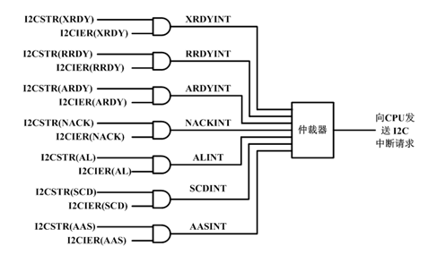
11.1 I2C总线接口
I²C模块产生的中断请求
I²C模块可以产生7种基本的中断请求，其中有2种中断用来确定CPU何时写入传输数据以及何时读取接收的数据。如果用FIFO进行传输和接收数据的操作，也可以调用FIFO中断。I²C基本中断配置于PIE 8组的中断1（I2CINT1A_ISR）,FIFO中断配置于PIE8 组的中断2（I2CINT2A_ISR）。
I²C模块的基本中断
I²C模块的中断请求见下表。如图所示，所有的中断请求都汇集到仲裁器，通过仲裁判断之后再向CPU发出一个I²C中断请求。在状态寄存器（I2CSTR）中给每个中断请求都分配了一个标志位，在中断使能寄存器I2CIER中给每个中断分配了一个使能位。当产生一个中断请求时，其标志位就置位，如果此时相应的使能为0，则不响应中断请求。如果使能位为1，则该请求作为一个I²C中断发送到CPU。
I²C中断是CPU的可屏蔽中断之一。与其他可屏蔽中断一样，如果CPU能够响应该中断，便执行响应的中断服务程序I2CINT1A_ISR,I2C中断的I2CINT1A_ISR通过读取中断源寄存器I2CISRC中的相应信息来确定中断源，然后执行中断服务子程序。
CPU读取中断源寄存器I2CISRC之后，将进行以下步骤。
1、清除I2CSTR寄存器中相应的中断源标志位，但I2CSTR中的ARDY、RRDY、XRDY位不清除。当需要清除时，向该位写1。
2、通过仲裁确定剩下的其他中断请求中哪个具有最高优先级，在寄存器I2CISRC中做出标记，并将该中断请求发送给CPU。

Slide 26
11.1 I2C总线接口
I²C中断请求 | 中断源
XRDYINT | 发送准备好条件，当前一个数据从数据发送寄存器I2CDXR复制到发送移位寄存器I2CXSR后，I2CDXR便准备好接收数据。可以采用另一种方法代替使用XRDYINT，CPU查询I2CSTR状态寄存器的XRDY位。当使用FIFO模式时，不再使用XRDYINT中断，而采用FIFO中断。
RRDYINT | 接收准备好条件：当数据已经从接收移位寄存器I2CRSR复制到数据接收寄存器I2CDRR之后，I2CDRR便为读取做好准备。可以采用另一种方法代替使用RRDYINT，CPU查询I2CSTR状态寄存器的PRDY位.当使用FIFO模式时，不再使用RRDYINT中断，而采用FIFO中断。
ARDYINT | 寄存器访问准备好条件：当之前的可编程地址、数据和指令值已使用之后，I²C模块寄存器便为访问做好准备。发生ARDYINT的事件与设置I2CSTR寄存器中的ARDY位等效。可以采用另一种方法代替使用ARDYINT:CPU查询I2CSTR中的ARDY位。
NACKINT | 不应答条件:I²C模块作为主发送器模块且没有接收到从接收器的应答信号。可以采用另一种方法代替使用NACKINT:CPU查询I2CSTR中的AL位
ALINT | 仲裁丢失条件：I²C模块在与另一个主发送器的竞争中丢失了仲裁权。可以采用另一种方法代替使用ALINT：CPU查询I2CSTR中的AL位
SCDINT | 停止（STOP）条件检测;已检测到I²C总线上的STOP条件。可以采用另一种方法代替使用SCDINT：CPU查询I2CSTR中的SCD位
AASINT | 地址为从设备条件：I²C模块被I²C总线上的另一个主设备地址作为从设备。可以采用另一种方法代替使用AASINT：CPU查询I2CSTR中的AAS位

Slide 27
11.1 I2C总线接口
I²C模块的FIFO中断
除了7个基本I²C中断之外，每个发送FIFO与接收FIFO都能够产生一个中断(I2CINT2A)。可以配置发送FIFO在发送一定数量的字节之后产生一个中断，字节数最多16。可以配置接收FIFO在接收一定数量的字节之后产生一个中断，字节数最多16。这两个中断经“或”操作到一个可屏蔽CPU中断。中断服务子程序通过读取FIFO中断标志位来确定该中断属于哪个中断源。
I²C模块复位/禁止
可以通过以下两种方式复位/禁止 I²C模块：
1、将I²C模式寄存器I2CMDR的I²C复位位IRS置0。I2CSTR中的所有状态均被强制恢复到其默认值，I²C模块保持禁止状态直到IRS位变为1。SDA和SCL引脚均为高阻抗状态。
2、通过将XRS引脚拉低初始化DSP。该操作复位整个DSP并使DSP保持复位状态直到引脚位被拉高。当释放XRS引脚时，所有I²C模块寄存器复位到其默认值，IRS位被强制置0从而复位I²C模块。I²C模块保持复位状态直至IRS位置1。
在配置或重新配置I²C模块时IRS必须保持为0。将IRS强制置0可以节省电能或清除错误状态。

Slide 28
11.1 I2C总线接口
I2C模块使用的寄存器如下表。除了发送/接收移位寄存器外所有的寄存器都直接与CPU连接，用户可以直接访问。
名称 | 地址 | 描述
I2COAR | 0x7900 | I2C模块自身地址寄存器
I2CIER | 0x7901 | I2C模块中断使能寄存器
I2CSTR | 0x7902 | I2C模块状态寄存器
I2CCLKL | 0x7903 | I2C模块低电平时钟分频寄存器
I2CCLKH | 0x7904 | I2C模块高电平时钟分频寄存器
I2CCNT | 0x7905 | I2C模块数据计数寄存器
I2CDRR | 0X7906 | I2C模块数据接收寄存器
I2CSAR | 0x7907 | I2C模块从地址寄存器
I2CDXR | 0x7908 | I2C模块数据发送寄存器
I2CMDR | 0x7909 | I2C模块模式寄存器。
I2CISRC | 0x790A | I2C模块中断源寄存器
I2CEMDR | 0x790B | I2C模块扩展模式寄存器
I2CPSC | 0x790C | I2C时钟预定标寄存器
I2CFFTX | 0x7920 | I2C模块FIFO模式发送寄存器
I2CFFRX | 0x7921 | I2C模块FIFO模式接收寄存器
I2CRSR | —— | I2C模块接收移位寄存器
I2CXSR | —— | I2C模块发送移位寄存器

Slide 29
11.2 SPI串行接口
SPI即Serial Peripheral Interface是高速同步串行输入/输出端口,SPI最早是由Freescale(原属Motorola)公司在其MC68HCxx系列处理器上定义的一种高速同步串行接口。SPI目前被广泛用于外部移位寄存器、D/A、 A/D、串行EEPROM、LED显示驱动器等外部芯片的扩展。SPI是同步串行接口。SPI总线包括1根串行同步时钟信号线（SCI不需要）以及2根数据线，实际总线接口一般使用4根线，即SPI四线制：串行时钟线、主机输入/从机输出数据线、主机输出/从机输入数据线和低电平有效的从机片选线。有的SPI接口带有中断信号线，也有SPI接口没有主机输出/从机输入线。在F28335中使用的是上文介绍的SPI四线制。

Slide 30
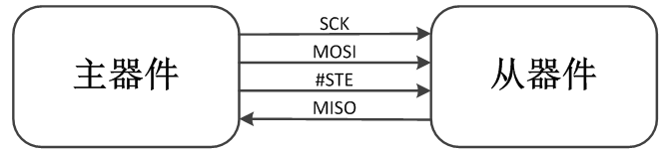
11.2 SPI串行接口
SPI的通信原理很简单，它以主从方式工作，这种模式通常有一个主器件和一个或多个从器件，需要至少4根引脚，事实上3个也可以（单向传输时）。SPI的主从器件构成一个环形总线结构。SPI的四个外部引脚，分别是：器件选择线（#STE），时钟线（SCK），串行输出数据线（MOSI），串行输入数据线（MISO），其主从器件的典型连接图如下图所示。
MOSI：主器件数据输出，从器件数据输入；
MISO：主器件数据输入，从器件数据输出；
SCK ：时钟信号，由主器件产生；
#STE：从器件使能信号，由主器件控制，它的功能是用来作为“片选管脚”，让主器件可以单独地与特定从器件通讯，避免数据线上的冲突，这就允许在同一总线上连接多个SPI器件成为可能。。从器件的#STE管脚可以由主器件当作一个标准的IO来驱动。

Slide 31
11.2 SPI串行接口
MOSI、MISO和SCK为负责通讯的3根引脚。SPI工作时，在使能信号和移位时钟脉冲控制下，数据是一位一位的传输，并通过主从器件内部的移位寄存器进行数据交换。因此， SCK给出了通讯所需的移位时钟脉冲信号，MOSI和MISO则基于此完成数据的传输。以主器件输出从器件输入为例，主器件通过自己的MOSI管脚输出输出，输出数据在时钟上升沿或下降沿时改变，在紧接着的下降沿或上升沿从器件通过自己的MOSI管脚读取数据，这样就完成一位数据传输。输入也使用同样原理。这样，在至少8次时钟信号的改变（上沿和下沿为一次），就可以完成8位数据的传输。
注意，#STE和SCK信号只能由主器件控制，从器件不能控制这两个信号。因此，在一个基于SPI的连接中，至少有一个主控器件。因此，SPI传输方式时允许数据一位一位的传送，甚至允许暂停，因为SCK时钟线由主控器件控制，当没有时钟跳变时，从器件不采集或传送数据。也就是说，主器件通过对SCK时钟线的控制可以完成对通讯的控制。SPI还是一个数据交换协议：因为SPI的数据输入和输出线独立，所以允许同时完成数据的输入和输出。不同的SPI设备的实现方式不尽相同，主要是数据改变和采集的时间不同，在时钟信号上沿或下沿采集有不同定义，具体请参考相关器件的文档。

Slide 32
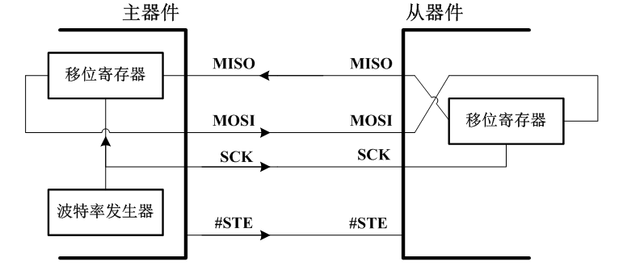
11.2 SPI串行接口
主从器件的连接方式
单主单从模式：由于主器件和从器件的角色是固定不变的，并且只有一个从器件，因此，可以将主器件的#STE管脚悬空或通过电阻上拉，而从器件的#STE管脚固定接地。
SPI主、从器件内各有一个移位寄存器，构成了一个通信环路。在主器件产生的时钟控制下，主从器件移位寄存器依次接受发送数据，从而完成了主、从器件之间的全双工通信。
这样，两个移位寄存器中的内容就被交换。因此，外设的写操作和读操作是同步完成的。因此，如果只进行写操作，主器件只需忽略接收到的字节；反之，若主器件要读取从器件的一个字节，就必须发送一个空字节来引发从器件的传输。

Slide 33
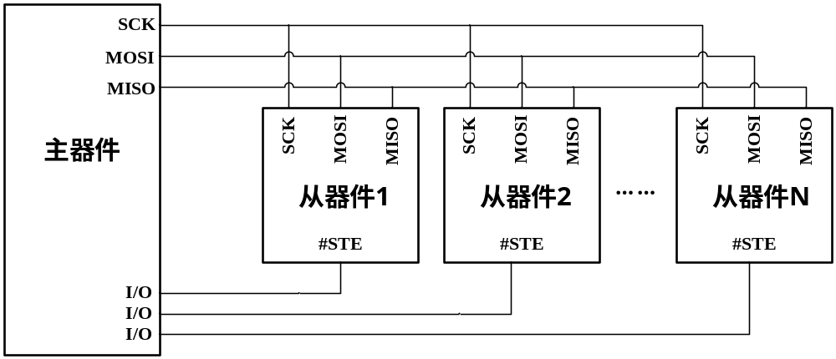
11.2 SPI串行接口
2. 单主多从模式：如图所示，各个从器件是主器件的外围扩展芯片，它们的片选端#STE分别独占主器件机的一条通用I/O引脚，由主器件分时选通它们建立通信。这样省去了主器件在通信线路上发送地址码的麻烦，但是占用了主器件的I/O引脚资源。当外设器件只有一个时，可以不必选通而直接将#STE端接地即可。使用单主多从模式时必须注意的是，每一次主器件与从器件通信时，只能选择一个从器件，不能同时选择多个从器件，这主要是因为当选择多个从器件时，在MISO信号通路上将有多个器件发出信号，这会造成该线路上逻辑状态的混乱，严重时会损害器件。

Slide 34
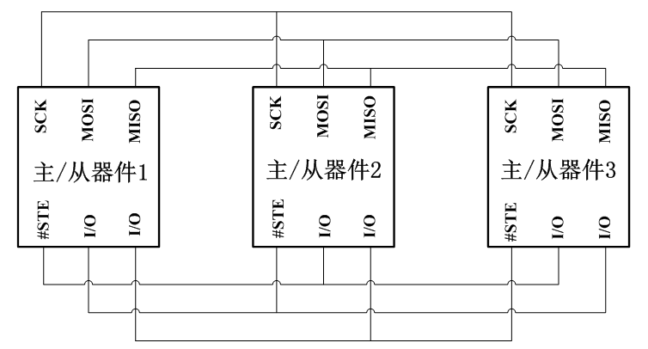
11.2 SPI串行接口
3. 互为主从模式：如下图所示 SPI互为主从模式，应用模式时需要器件特性的支持，即器件可以通过软件编程方式进行器件的主、从转换，支持这种工作模式的器件多为MCU。每一个器件的#STE端均可同时受其他器件I/O管脚的控制。在互为主从模式下，器件的配置程序均需按指定的流程设计，具体请参考相关器件的文档。需要说明的是，在该模式下正常运行工作时，只能指定一个器件为主器件，其他器件为从器件。当需要进行主要模式切换时，需要重新运行相应的配置程序。

Slide 35
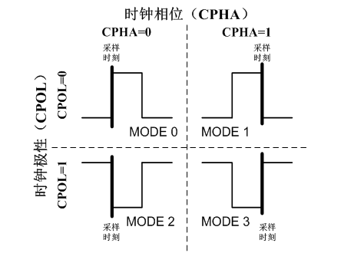
11.2 SPI串行接口
为了保证主从双方进行正确数据交换，必须对串行同步时钟极性（CPOL）和时钟相位（CPHA）进行配置。
时钟极性（CPOL）：表示SPI在空闲时，时钟信号是高电平还是低电平。若CPOL被设为1，那么该器件在空闲时SCK管脚下的时钟信号为高电平；当CPOL被设为0时，则正好相反。
时钟相位（CPHA）：表示SPI设备是在SCK管脚上的时钟信号的第一边沿进行数据采样，还是在时钟信号的第二边沿进行数据采样。若CPHA被设置为0，则SPI设备在第一边沿触发数据采样；CPHA被设置为1，则SPI设备在第二边沿触发数据采样。至于第一边沿和第二边沿到底是时钟的上升沿还是下降沿，则取决于时钟极性的定义。当CPOL被设为0时，第一边沿为上升沿，第二边沿为下降沿；当CPOL被设为1时，第一边沿为下降沿，第二边沿为上升沿。
SPI工作模式表
Mode 0 | CPOL=0，CPHA=0
Mode 1 | CPOL=0，CPHA=1
Mode 2 | CPOL=1，CPHA=0
Mode 3 | CPOL=1，CPHA=1

Slide 36
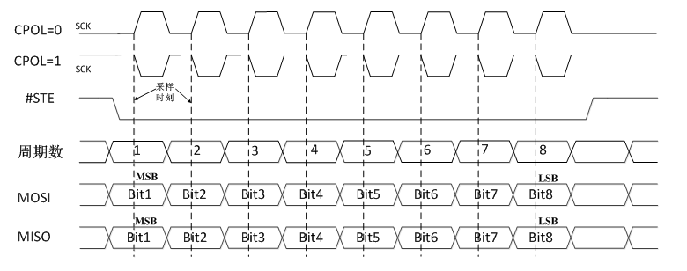
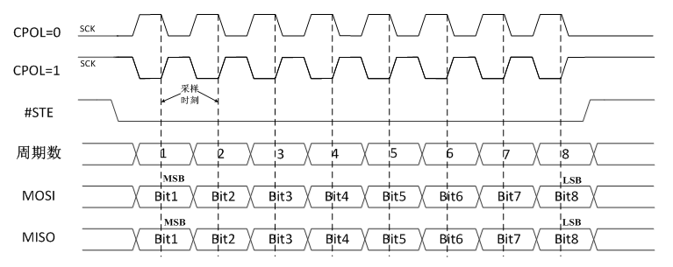
11.2 SPI串行接口
CPHA=0时SPI数据传输时序图
CPHA=1时SPI数据传输时序图

Slide 37
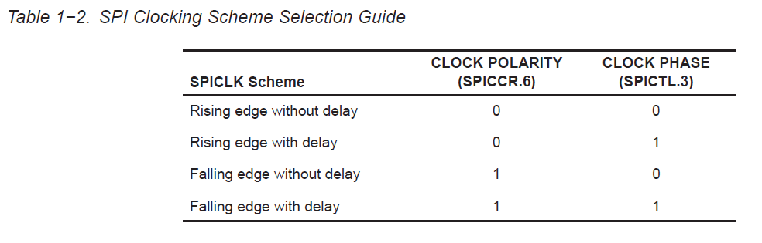
11.2 SPI串行接口
时钟 | 主移位寄存器 | 从移位寄存器 | MISO | MOSI
0 | 0101010X | 1010101X | 0 | 1
1↑ | 01010100 | 10101011 | 0 | 1
1↓ | 1010100X | 0101011X | 1 | 0
2↑ | 10101001 | 01010110 | 1 | 0
2↓ | 0101001X | 1010110X | 0 | 1
3↑ | 01010010 | 10101101 | 0 | 1
3↓ | 1010010X | 0101101X | 1 | 0
4↑ | 10100101 | 01011010 | 1 | 0
4↓ | 0100101X | 1011010X | 0 | 1
5↑ | 01001010 | 10110101 | 0 | 1
5↓ | 1001010X | 0110101X | 1 | 0
6↑ | 10010101 | 01101010 | 1 | 0
6↓ | 0010101X | 1101010X | 0 | 1
7↑ | 00101010 | 11010101 | 0 | 1
7↓ | 0101010X | 1010101X | 1 | 0
8↑ | 01010101 | 10101010 | 1 | 0
8↓ | 01010101 | 10101010 | 1 | 0
为了更好的理解SPI的这种环形移位操作过程，将上面模式0的工作过程以一个实际数据的移位操作为例来说明其工作原理，如右表所示。假定初始时，主器件移位寄存器中的数据为0xAA，从器件移位寄存器中的数据为0x55。
该操作过程即为通常所说的“上升沿采样数据，下降沿发送数据”的过程。但是需要说明的是，对数据的操作是发生在时钟边沿信号产生之后，而不是发生在时钟边沿信号产生之时，这主要是为了保证在进行数据采集时，相应信号线的状态应该保持稳定。此外，为了使SPI主、从器件能够正确通信，双方的工作模式应设置为相同状态，否则通信时会发生接收数据错误。

Slide 38
11.2 SPI串行接口
SPI工作时具有以下特点：
（1）硬件上采用环形双移位寄存器方式实现全双工通信，数据传输时，高位在前，低位在后；
（2）通信时采用主从结构，必须由主器件控制整个通信的进程，主器件控制了从器件的SPI接口是否工作；
（3）通信采用同步串行数据传输，在主器件产生的时钟脉冲作用下，主、从器件对数据按位进行传输；
（4）在某些器件特定模式下能够进行数据流的连续传输，传输过程中不需要插入起始位、校验位、停止位等，只需保持从器件一直保持在使能状态即可。
与I2C总线相比，SPI无需每个器件拥有独立的地址，不存在信号传输过程中的竞争、冲突仲裁，使得它的数据传输速度总体上比I2C总线要快，速度可达到几Mbps。
与异步串行通信接口（UART或SCI），SPI通过时钟控制数据的一位一位传送，可以形成一个持续数据流，具有较高的通信效率。
但是，在实际应用时，SPI一般只作为板内器件的数据传输通道，较少的应用于板间的通信，主要是由于SPI采用的是单端非平衡的传输方式，即传输的数据位的电压电平是以公共地作为参考的。在这种传输方式中，对于已进入信号中的干扰是无法消除和减弱的。而信号在传输过程中总会受到干扰，而且距离越长干扰越严重，以致信号传输产生错误。当传输线两端的系统之间存在交流电位差时，这个电位差将直接窜到信号中，形成噪声干扰。如果要在板间使用SPI进行通信，且通信距离较长时，那么必要将SPI信号进行转换，采用具有抗干扰能力差分信号进行传输，如常见的RS-422或LVDS（Low Voltage Differential Signaling）等。

Slide 39
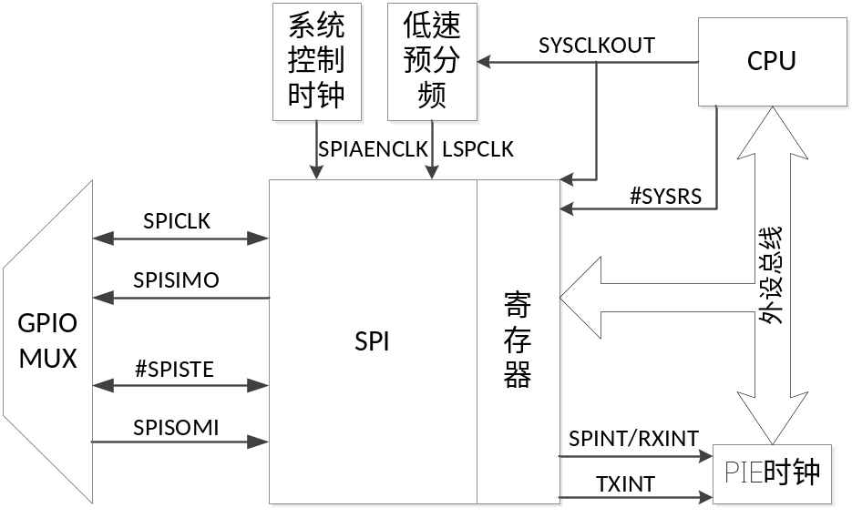
11.2 SPI串行接口--F28335的SPI模块
SPI模块的主要特征如下：
(1)四个外部功能引脚：
SPISOMI：SPI从输出/主输入管脚；
SPISIMO：SPI从输如/主输出管脚；
#SPISTE：SPI从发送使能管脚；
SPICLK：SPI串行时钟管脚。
(2)两种工作方式：主和从工作方式。
(3)波特率：125种可编程波特率，最大波特率受限于自身的LSPCLK频率。
(4)数据字长：可编程的1~16个数据长度。
(5)四种时钟模式（由时钟极性和时钟相位控制）。
(6)同步接收与发送功能（可通过软件禁止发送功能）。
(7)可通过中断或查询方式完成数据的发送和接收。
(8)在内存的控制寄存器单元中有12个专用寄存器
(9)具有16级深度的FIFO，并有延时发送功能。
需要注意的是：SPI模块寄存器都是16位的，访问有些寄存器时，数据存放在低字节（位7~0），读高字节（位15~8）返回0，写操作没有影响

Slide 40
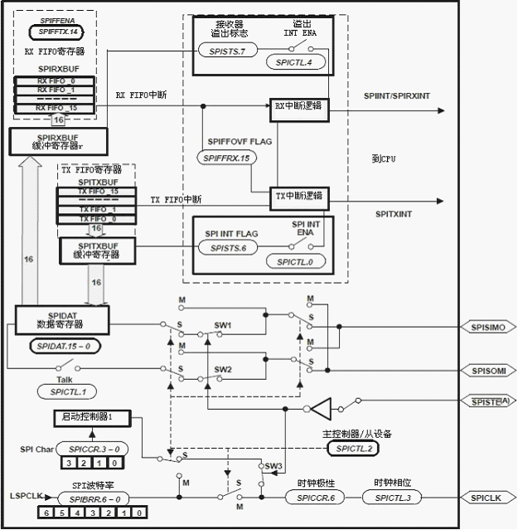
11.2 SPI串行接口--F28335的SPI模块
SPI模块内部结构框图

Slide 41
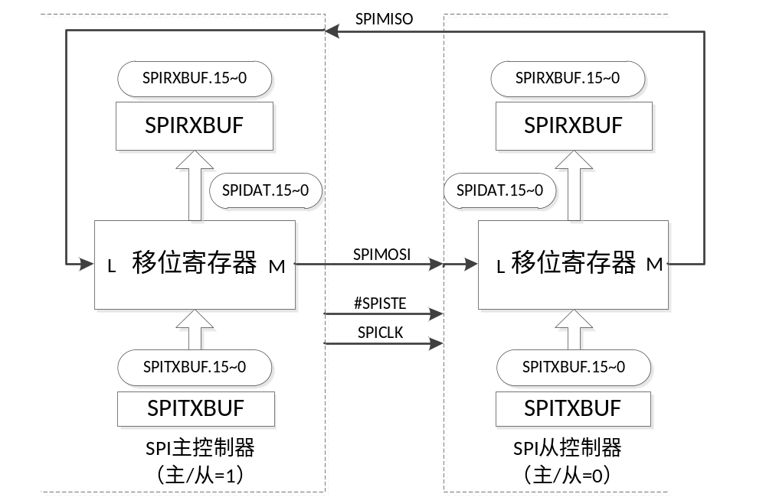
11.2 SPI串行接口--F28335的SPI模块
F28335 SPI工作模式
典型的两个SPI控制器连接方式如下图所示：
主控器发送SPICLK信号时，也启动了数据传输。无论是主控制器还是从控制器，数据都是在SPICLK边沿时移出移位寄存器，并且在相反的边沿锁存进移位寄存器。如果CLOCK PHASE（SPICTL.3）位为高电平，则数据在SPICLK跳变之前的半个周期被发送和接收。因此两个控制器的数据的接收与发送是同步的。应用软件决定数据是否有用，还是仅仅是占位的无意义的数据。数据传输的时候有三种可能形式：
1、Master发送数据，Slave发送伪数据；
2、Master发送数据，Slave发送数据；
3、Master发送伪数据Slave发送数据。
主控制器因为控制着SPICLK信号，所以可以在任何时候来启动数据传输。但是软件决定着主控制器是如何检测到从控制器已经准备好数据传输。

Slide 42
11.2 SPI串行接口--F28335的SPI模块
SPI的工作模式是通过主/从位（MASTER/SLAVE位SPICTL.2）来选择。
1 主控制器模式
MASTER/SLAVE=1时，控制器工作在主控制器模式下，SPI通过主控制器的SPICLK引脚为整个串行通信网络提供时钟。数据从SPISIMO引脚输出，并锁存SPISOMI引脚上输入的数据。可以通过SPIBRR寄存器（SPI波特率寄存器）配置数据传输率，可以配置126种不同的数据传输率。
数据写到SPIDAT（SPI数据寄存器）或SPITXBUF（SPI输出缓冲寄存器）时会启动SPISIMO引脚上的数据发送，首先发送的是最高位有效位(MSB most significant bit)。同时，接收的数据通过SPISOMI引脚移入SPIDAT的最低有效位。当传输完指定的位数后，接收到的数据被存放到SPIRXBUF寄存器，以备CPU读取。数据在SPIRXBUF寄存器中采用右对齐的方式存储。
指定数量的数据位通过SPIDAT移出后，会发生下列事件：
Ø SPIDAT中的内容发送到SPIRXBUF寄存器中。
Ø SPI INT FLAG位(SPISTS.6)置1。
如果在发送缓冲器SPITXBUF中还有有效的数据(SPISTS寄存器中的TXBUF FULL位用来标志是否在SPITXBUF中存在有效数据)，则这个数据被传送到SPIDAT寄存器被发送出去。若所有位从SPIDAT寄存器移出后，SPICLK时钟即停止。
如果SPI中断使能位SPI INT ENA位(SPICTL.0)为高电平，则产生中断。
在典型应用中，
SPISET引脚作为从SPI控制器的片选控制信号，在主SPI设备同从SPI设备之间传送信息的过程中，被置成低电平；当数据传送完毕后，再改该引脚为高电平。

Slide 43
11.2 SPI串行接口--F28335的SPI模块
从控制器模式
在从控制器模式中(MASTER/SLAVE = 0)，SPISOMI引脚为数据输出引脚，SPISIMO引脚为数据输入引脚。SPICLK引脚为串行移位时钟的输入，该时钟有网络主控制器提供，传输率也由该时钟决定。SPICLK输入频率不应超过CLKOUT频率的四分之一。
当从SPI设备检测到来自网络主控制器的SPICLK信号的合适时钟边沿时，已经写入SPIDAT或SPITXBUF寄存器的数据被发送到网络上。要发送字符的所有位移出SPIDAT寄存器后，写入到SPITXBUF寄存器的数据将会传送到SPIDAT寄存器。如果向SPITXBUF写入数据时没有数据发送，数据将立即传送到SPIDAT寄存器。为了能够接受数据，从SPI设备等待网络主控器发送SPICLK信号，然后将SPISIMO引进的数据移入到SPIDAT寄存器中，如果从设备同时也发送数据，而且SPITXBUF部分还没有装载数据，则必须在SPICLK开始之前把数据写入到SPITXBUF或SPIDAT寄存器。
当TALK位(SPICTL.1)清零，数据发送被禁止，输出引脚(SPISOMI)处于高阻态。如果在发送数据期间将TALK位(SPICTL.1)清零，即使SPISOMI引脚被强制成高阻状态也要完成当前的字符传输。这样可以保证SPI设备能够正确地接收数据。TALK位允许在网络上设有许多个从SPI设备，但在某一时刻只能有1个从设备来驱动SPISOMI。
SPISET引脚用作从器件的选通引脚，当该引脚为低电平时，允许从SPI设备向串行总线发送数据；当该引脚为高电平时，从SPI串行移位寄存器停止工作，串行输出引脚被置成高阻状态。在同一网络上可以连接多个从SPI设备，但同一时刻只能有1个从设备起作用。

Slide 44
11.2 SPI串行接口--F28335的SPI模块
SPI的中断功能由4个控制位决定，分别如下：
(1)SPI中断使能位（SPICTL.0）
置1时允许SPI产生中断请求，清0时禁止SPI产生中断请求。
(2)SPI中断标志位（SPISTS.6）
该位用于表示SPI接收器中已经存放了新数据并可被CPU读取。当一个完整的数据被移入或移出SPIDAT寄存器时，该位将置1，此时如果SPICTL.0为1，则产生一次中断请求，并且该位将一直保持为1，直到被以下事件清0：
中断响应；
CPU读SPIRXBUF（读SPIRXEMU不会清除该位）；
使用IDLE指令时芯片进入IDLE2或HALT模式；
软件清除SPI SW RESET位（SPICCR.7）；
系统复位。
当一个数据传送到SPIRXBUF中并可被CPU读取时，该位置1.如果CPU在新字符接收完成前未能及时读走SPIRXBUF中的内容，则新字符将填充SPIRXBUF，覆盖旧内容，并将SPISTS.7置位。
(4)接收超时标志位（SPISTS.7）
当SPIRXBUF中已有的数据未被读取，新的数据再次存入SPIRXBUF时，改位将置1，此位只能通过软件清除。
(5)超时中断使能位（SPICTL.4）
当SPISTS.7被置1时，设置该位将允许产生中断。中断由SPISTS.6和SPISTS.7共享同一个中断向量。

Slide 45
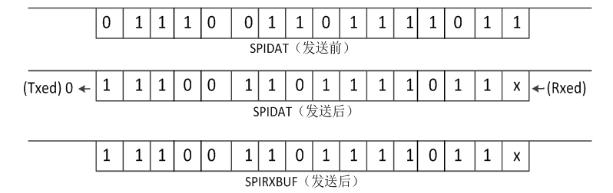
11.2 SPI串行接口--F28335的SPI模块
数据格式
在数据字符中，SPICCR.3~ SPICCR.0这4个控制位用于指定传输字符的位数，下图 从SPIRXBUF的位传送示意图，可以是1到16位。SPI模块控制逻辑根据SPICCR.3~ SPICCR.0的值来计数接收和发送字符的位数，从而确定何时传输完一个字符并处理。当传输字符的位数小于16时，按以下原则处理：
（1）数据写入SPIDAT和SPITXBUF寄存器时，必须采用左对齐的格式；
（2）数据从SPIRXBUF寄存器读取时，必须是右对齐；
（3）SPIRXBUF中存放最新接收到的字符（右对齐），再加上上次那些已移位到左边后留下的位。

Slide 46


11.2 SPI串行接口--F28335的SPI模块
波特率设置
SPI模块的波特率可由如下两种情况计算得出：
SPIBRR=3～127，波特率的计算公式为：
SPIBRR=0～2，波特率的计算公式为：
其中，LSPCLK是F28335的低速外设时钟频率；SPIBRR是SPIBRR寄存器的值。
SPI时钟设置
与SPI工作的基本原理一致，F28335的SPI工作时钟根据极性和相位的组合，也有四种配置模式，它们分别由时钟极性选择位CLOCK POLARITY（SPICCR.6）和时钟相位选择位CLOCK PHASE（SPICTL.3）来控制SPI串行的有效数据采样边沿。此外，由于SPICLK是由时钟LSPCLK和寄存器SPIBRR来控制，
当SPIBRR+1为偶数时，SPICLK是占空比为50%的对称方波。
当SPIBRR+1为奇数且SPIBRR大于3时，SPICLK不对称，
当SPICCR.6=0时，SPICLK低电平时间会比高电平时间多一个系统时钟CLKOUT周期；
当SPICCR.6=1时，SPICLK高电平时间会比低电平时间多一个系统时钟CLKOUT周期。

Slide 47
11.2 SPI串行接口--F28335的SPI模块
复位后的初始化
系统的复位是SPI外设模块进入下列默认配置状态：
1） 该单元被配置成从控制器模式（主/从=0）；
2） 发送功能被禁止（TALK=0）；
3） 在SPICLK信号的下降沿锁存输入的数据；
4） 字符长度设为1位；
5） SPI中断被禁止；
6） SPIDAT寄存器中的数据复位为0000H；
7） SPI模块引脚功能被配置为通用的输入。
为了改变SPI的这种配置，应该进行以下操作：
1） 清除SPI的SW RESET位（SPICCR.7），迫使串行外设接口进入复位状态；
2） 初始化串行外设接口的配置，格式，波特率和所需的引脚功能；
3） 置SPI SW RESET位为1，将串行外设接口从复位状态释放；
4） 向SPIDAT或SPITXBUF寄存器写入数据（这就启动了主模式通信过程）；
5） 数据传送完成后（SPISTS.6=1），读取SPIRXBUF中的数据。
为了防止在初始化改变期间或之后出现不需要和不可预见的情况，应在初始化改变之前清除SPI SW RESET位，然后在初始化完成之后设置该位。
另外，当通信正在进行时不要改变SPI的配置

Slide 48
11.2 SPI串行接口--F28335的SPI模块
下面通过具体步骤说明FIFO的特点，这些步骤有助于使用SPI FIFO功能进行编程。
（1）复位：在上电复位后，SPI工作在标准模式下，禁止FIFO功能。SPI的发送寄存器SPIFFTX，接收寄存器SPIFFRX和控制寄存器SPIFFCT都处于无效状态。
（2）标准SPI：标准的SPI模式，将使用SPIINT/SPIRXINT作为中断源。
（3）模式转换：FIFO模式的使能是通过设置接收寄存器SPIFFRX的SPIFFEN位为1来实现的，控制寄存器SPIFFCT能在操作的任何一个阶段复位FIFO模式。
（4）激活寄存器：所有的SPI 寄存器和SPI FIFO寄存器SPIFFTX，SPIFFRX和SPIFFCT将被激活。
（5）中断：FIFO模式有两个中断，一个用于发送FIFO（SPITXINT）中断，另一个用于接收FIFO（SPIINT/SPIRXINT）中断。SPIINT/SPIRXINT是SPI FIFO接收，接收错误和接收FIFO溢出的共用中断。标准SPI中作为发送和接收的单一SPIINT中断被禁用，该中断将作为SPI接收FIFO中断。
（6）缓冲器：发送和接收缓冲器增加了两个16×16位的FIFO。标准SPI功能的单字发送缓冲器（TXBUF）作为在发送FIFO和移位寄存器间的传送缓冲器。只有在移位寄存器的最后一位被移出后，单字发送缓冲器将从发送FIFO装载。

Slide 49
11.2 SPI串行接口--F28335的SPI模块
（7）延时发送：FIFO中待发送的字节送入发送移位寄存器的速率是可编程的。SPIFFCT控制寄存器的位（7~0）FFTXDLY7~FFTXDLY0定义在两个字传送间的延时。这个延时以SPI串行时钟周期的个数来定义，8位寄存器可以定义最小0个串行时钟周期的延时和最大256个串行时钟周期的延时。零延时表示SPI模块能够以连续模式发送数据，FIFO字连续的移出。SPI模块的最大发送延时模式可以有256个时钟延时，即FIFO中两个移出的数据字间有256个SPI时钟延时。由可编程延时的特点，使得SPI接口可以与多种低速SPI外设如RRPROM、ADC、DAC等方便的直接通信。
（8） FIFO状态位：发送和接收FIFO都有状态位，分别为TXFFST或RXFFST（位12~0）。状态位用来定义任何时刻在FIFO中可获得的字的数量。当发送FIFO复位位TXFIFO和接收复位位RXFIFO被置为1时，FIFO指针指向0。FIFO将在这两个状态位清零后重新开始操作。
（9） 可编程的中断级别：发送和接收FIFO都能产生CPU中断。当发送FIFO状态位TXFFST（位12~8）和中断触发等级位TXFFIL（位4~0）匹配（小于或者等于）时，将触发中断，这就给SPI的发送和接收提供了一个可编程的中断触发。接收FIFO的触发等级位默认值为0x11111，而发送FIFO的触发等级位默认值为0x00000。

Slide 50
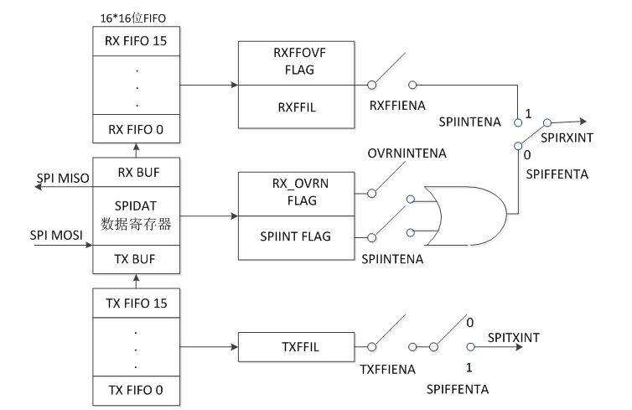
11.2 SPI串行接口--F28335的SPI模块
SPI FIFO中断标志和使能逻辑产生图
FIFO选项 | SPI中断源 | 中断标志 | 中断使能 | FIFO使能SPIFFENA | 中断线
SPI不使用FIFO | 接收溢出 | RXOVRN | OVRNINTENA | 0 | SPIRXINT
 | 数据接收 | SPIINT | SPIINTENA | 0 | SPIRXINT
 | 发送空 | SPIINT | SPIINTENA | 0 | SPIRXINT
SPI FIFO模式 | FIFO接收 | RXFFIL | RXFFIENA | 1 | SPIRXINT
 | 发送空 | TXFFIL | TXFFIENA | 1 | SPITXINT
中断模式表

Slide 51
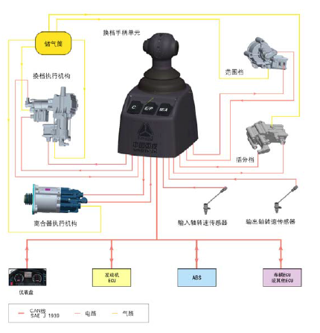
11.3 CAN总线接口
现场总线（Field bus）是将传感器、各种操作终端和控制器间的通讯及控制器间的通信进行特化的网路，具有全数字化、全分散式、全开放、可互操作和开放式互联等特点。现场总线本质上是一种计算机控制网络，因此网络技术是它的重要基础。
目前比较典型的现场总线包括：FF、LON works、Profibus、CAN(Controllers Area Network)等，其中CAN总线是当前有影响的现场总线标准之一。
CAN为串行通信协议，能有效地支持具有很高安全等级的分布实时控制。CAN起源于汽车工业，但应用范围目前已不再局限于汽车行业，而扩展到了机械工业、纺织机械、农用机械、机器人、数控机床、医疗器械、家用电器及传感器等领域发展。

Slide 52
11.3 CAN总线接口
CAN总线具有突出的可靠性、实时性和灵活性。其特点可概括如下：
（1）CAN为多主工作方式。
（2）在报文标识符上，CAN上的节点分成不同的优先级，可满足不同的实时要求，优先级高的数据最多可在134μs内得到传输。
（3）CAN采用非破坏总线仲裁技术。优先级发送，从而大大节省了总线冲突仲裁时间。
（4）CAN节点只需通过对报文的标识符滤波即可实现点对点、一点对多点及全局广播等几种方式传送接收数据。
（5）CAN的直接通信距离最远可达10km(速率在5kbp以下)；通信速率最高可达1Mbps(此时通信距离最长为40m)。
（6）CAN上的节点数主要取决于总线驱动电路，目前可达110个。在标准帧报文标识符有11位，而在扩展帧的报文标识符(29位)的个数几乎不受限制。
（7）报文采用短帧结构，传输时间短，受干扰概率低，确保了数据的正确率，出错几率极低。
（8）CAN的每帧信息都有CRC校验及其他检错措施，具有极好的检错效果。
（9）CAN的通信介质可为双绞线、同轴电缆或光纤，选择灵活。
（10）CAN节点在错误严重的情况下具有自动关闭输出功能，以便总线上其他节点的操作不受影响。

Slide 53
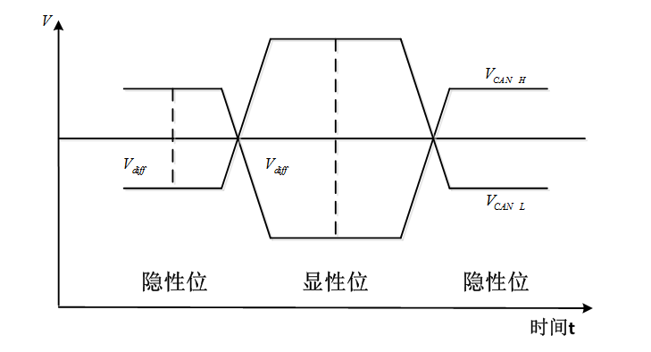
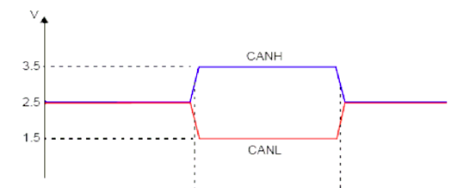
11.3 CAN总线接口
总线位的数值表示
CAN2.0A/B标准规定：总线空闲时，CAN_H和CAN_L上的电压为2.5V
在数据传输时，显性电平（逻辑0）：CAN_H 3.5V，CAN_L 1.5V
隐性电平（逻辑1）：CAN_H 2.5V，CAN_L 2.5V
CAN总线系统在任意两节点之间的最大距离
位速率/kbps | 1000 | 500 | 250 | 125 | 100 | 50 | 20 | 10 | 5
最大距离/m | 40 | 130 | 270 | 530 | 620 | 1300 | 3300 | 6700 | 10000

Slide 54
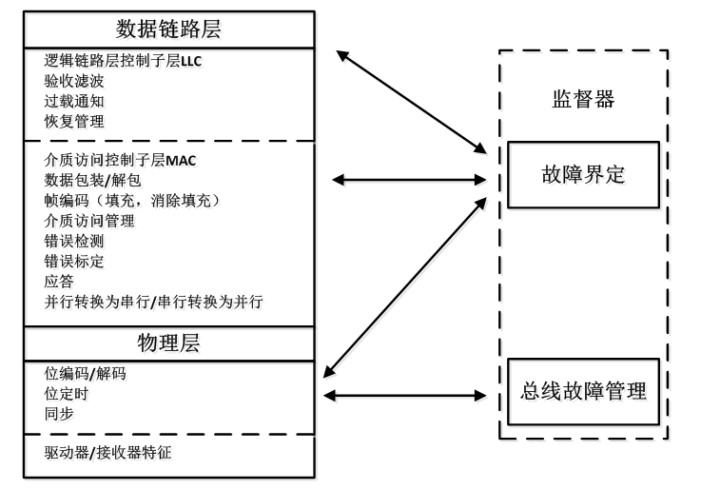
11.3 CAN总线接口——基本概念
（1）依据ISO/OSI参考模型CAN的分层结构
物理层(Physical Layer)定义信号是如何实际地传输的，因此涉及位定时、位编码/解码、同步的解释。
数据链路层(Data Link Layer)含以下两个子层：
介质访问控制子层MAC(Medium Access Control)是CAN协议的核心。它把接收到的报文提供给LLC子层，并接收来自LLC子层的报文。
链路控制子层LLC(Logical Link Control)涉及报文滤波、过载通知和恢复管理。

Slide 55
11.3 CAN总线接口
11.3 CAN总线接口——基本概念
（2）报文(Message)
（3）信息路由(Information Routing)：系统灵活性、报文路由、多点传送、数据一致性
（4）位速率(Bit Rate)
（5）优先级(Priorities)
（6）远程数据请求(Remote Data Request)
（7）多主机(MuItimaster)
（8）仲裁(Arbitration)
（9）安全性(Safety)：错误检测、错误检测的执行、
（10）错误标定和恢复时间(Error Signalling and Recovery Time)
（11）故障界定(Fault Confinement)
（12）连接(Connections)
（13）单一通道(Single Channel)
（14）总线值的表示(Bus Values)
（15）应答(Acknowledgment)
（16）体眠模式/唤醒(sleep Mode/Wake-up)
（17）振荡器误差(Oscillator Tolerance)

Slide 56
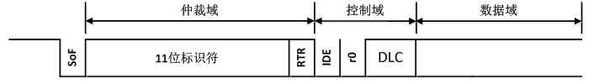

11.3 CAN总线接口——报文传输
帧起始(标准格式和扩展格式)
帧起始(SoF)标志数据帧和远程帧的起始，仅由一个显性位组成。
仲裁域
标准格式帧与扩展格式帧的仲裁域格式不同。
标准格式的仲裁域如下图所示
扩展格式的仲裁域如下图所示

Slide 57
11.3 CAN总线接口
11.3 CAN总线接口——报文传输
标识符(Identifier)
标准格式中的标识符：标识符的长度为11位，相当于扩展格式的基本ID(Base ID)。这些位按ID-28到lD-18的顺序发送。最低位是ID-18。7个最高位(ID–28~ID-22)必须不能全为隐性。
扩展格式的标识符由29位组成。其结构包含两部分：11位基本ID、18位扩展ID。
基本ID：基本ID包括11位。它按ID-28到ID-18的顺序发送。它相当于标准标识符的格式。基本ID定义了扩展帧的基本优先权。
扩展ID：扩展ID包括18位。它按ID-17到ID-O顺序发送。
在标准帧里，标识符其后是RTR位。
RTR位(在标准格式和扩展格式中)为“远程发送请求位”(Remote Transmission Request Bit)。RTR位在数据帧里必须为显性，而在远程帧里必须为隐性。
在扩展帧里，基本ID首先发送，随后是IDE位和SRR位，扩展ID的发送位于SRR位之后。
SRR位(属扩展格式)是“替代远程请求位”(Substitute Remote Request Bit)。SRR位是一隐性位。它是在扩展帧中标准帧的RTR位的位置被发送，因而替代标准帧的RTR位。当标准帧与扩展帧发生冲突，而扩展帧的基本ID同标准帧的标识符一样时，标准帧优先于扩展帧。
IDE位(属扩展格式)是“标识符扩展位”(Identifier Extension Bit)。属于扩展格式的仲裁域和标准格式的控制域。
标准格式里的IDE位为显性，而扩展格式里的IDE位为隐性。

Slide 58
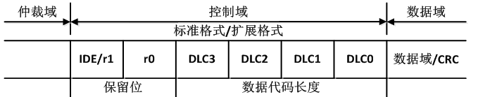
11.3 CAN总线接口
11.3 CAN总线接口——报文传输
控制域(标准格式以及扩展格式)
控制域由6个位组成，数据长度代码、IDE位(为显性位，见上文)及保留位r0。扩展格式里的控制域包括数据长度代码和两个保留位：r1和r0。其保留位必须发送为显性，但是接收器接收的是显性和隐性位的组合。
数据帧长度代码DLC
缩写：d——显性(逻辑0)；
r——隐性(逻辑1)。
数据帧长度允许的数据字节数：
{0，l，…，7，8}。其他数值不允许使用。
数据字节的数目 | 数据长度代码
 | DLC3 | DLC2 | DLC1 | DLC0
0 | d | d | d | d
1 | d | d | d | r
2 | d | d | r | d
3 | d | d | r | r
4 | d | r | d | d
5 | d | r | d | r
6 | d | r | r | d
7 | d | r | r | r
8 | r | d | d | d

Slide 59
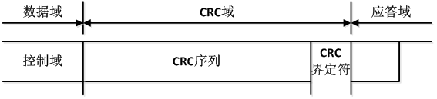
11.3 CAN总线接口
11.3 CAN总线接口——报文传输
数据域(标准格式和扩展格式)
数据域由数据帧里的发送数据组成。它可以为0~8字节，每字节包含8位，首先发送MSB(Most significant Bit)。
循环冗余码(CRC)域(标准格式和扩展格式)
CRC域包括CRC序列(CRC Sequence)，其后是CRC界定符(CRC Delimiter)，如下图所示
CRC序列(标准格式和扩展格式)
由循环冗余码求得的帧检查序列最适用于位数低于127位(BCH码)的帧。为进行CRC计算，被除的多项式系数由无填充位流给定。组成这些位流的成分是：帧起始、仲裁域、控制域、数据域(假如有的话)，而15个最低位的系数是O。将此多项式除以下面的多项式发生器(其系数以模2计算出)：（0x4499）

Slide 60
11.3 CAN总线接口
11.3 CAN总线接口——报文传输
这个多项式除法的余数就是发送到总线上的CRC序列。为了实现这个功能，可以使用15位的移位寄存器CRC_RG(14：0)。如果NXTBIT指示位流的下一位，那么从帧的起始到数据域末尾都由没有填充的位顺序给定。CRC序列的计算如下：
  CRC_RG = 0； //初始化移位寄
  REPEAT
  CRCNXT = NXTBIT EXOR CRC_RG(14)；
  CRC_RG(14:1) = CRC_RG(13:0) //寄存器左移1位
  CRC_RG(0) = 0；
  IF CRCNXT THEN
  CRC_RG(14:0) = CRC_RG(14:0) EXOR (4599hex)；
  ENDIF
  UNTIL(CRC序列起始或有一错误条件)
在传送/接收数据域的最后一位以后，CRC_RG包含有CRC顺序。
CRC界定符(标准格式和扩展格式)
CRC序列之后是CRC界定符，它包含一个单独的隐性位。

Slide 61
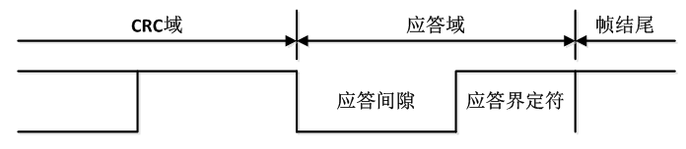
11.3 CAN总线接口
11.3 CAN总线接口——报文传输
应答域(ACK Field)(标准格式和扩展格式)
包含应答间隙(ACK Slot)和应答界定符(ACK Delimiter)，如下图所示。在应答域里，发送站发送2个隐性位。当接收器正确地接收到有效的报文时，接收器就会在应答间隙期间(发送ACK信号)向发送器发送一显性位以示应答。
应答间隙
所有接收到匹配CRC序列的站会在应答间隙期间用一显性位写在发送的隐性位置上来作出回应。
应答界定符
应答界定符是应答域的第2个位，并且必须是一个隐性位。因此，应答间隙被2个隐性位所包围，也就是CRC界定符和应答界定符。
帧结尾(标准格式和扩展格式)
每一个数据帧和远程帧均由一标志序列界定，这个标志序列由7个隐性位组成。

Slide 62
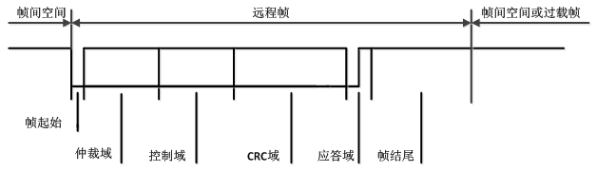
11.3 CAN总线接口
11.3 CAN总线接口——报文传输
远程帧
作为某数据接收器的站，通过发送远程帧(Remote Frame)可以启动其资源节点传送它们各自的数据。远程帧也有标准格式和扩展格式，而且都由6个不同的位域组成：帧起始、仲裁域、控制域、CRC域、应答域和帧结尾。
与数据帧相反，远程帧的RTR位是隐性的。它没有数据域，所以数据长度代码的数值没有意义(可以标注为0-8范围里的任何数值)。远程帧结构如下图所示。
RTR位的极性表示了所发送的帧是一数据帧(RTR位显性)还是一远程帧(RTR位隐性)。

Slide 63
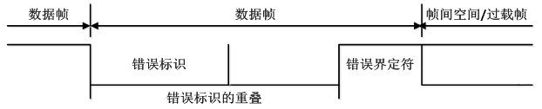
11.3 CAN总线接口
11.3 CAN总线接口——报文传输
错误帧
由两个不同的域组成，如下图所示。第1个域是不同站提供的错误标志(Error Flag)的叠加(Superposition)；第2个域是错误界定符(Error Delimiter)
“激活错误”标志由6个连续的显性位组成。
“认可错误”标志由6个连续的隐性位组成，除非被其他节点的显性位覆盖。
错误界定符
错误界定符包括8个隐性位。
传送了错误标志以后，每一站就发送一个隐性位，并一直监视总线直到检测出)个隐性位为止。然后就开始发送其余7个隐性位。

Slide 64
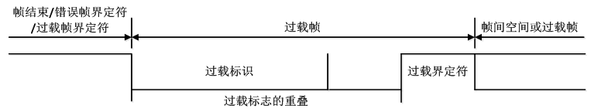
11.3 CAN总线接口
11.3 CAN总线接口——报文传输
过载帧
过载帧(Overload Frame)包括两个位域：过载标志和过载界定符。其结构如下图所示
有3种过载的情况，这3种情况都会引发过载标志的传送，即
接收器的内部原因，它需要延迟下一个数据帧或远程帧。
在间歇的第1位和第2位检测到一个显性位。
如果CAN节点在错误界定符或过载界定符的第8位(最后一位)采样到一个显性位，则节点会发送一个过载帧(不是错误帧)。错误计数器不会增加。
过载标志(Overload Flag)由6个显性位组成。
过载界定符(Overload Delimeter)包括8个隐性位。

Slide 65
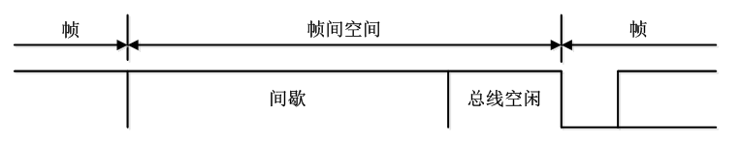
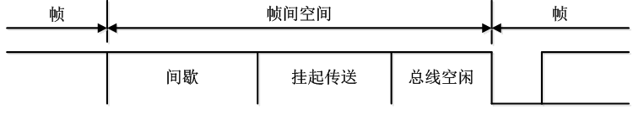
11.3 CAN总线接口
11.3 CAN总线接口——报文传输
帧间空间
数据帧(或远程帧)与它前面帧的分隔是通过帧间空间(Interframe Space)来实现的，无论前面的帧是何种类型(如数据帧、远程帧、错误帧、过载帧)。而过载帧与错误帧之前没有帧间空间，多个过载帧之间也不是由帧间空间隔离的。
帧间空间包括“间歇”、“总线空闲”的位域。如果是发送前一报文的“错误认可”站，则还包括称作“挂起传送”(暂停发送)(Suspend Transmission)的位域。
对于不是“错误认可”的站，或作为前一报文的接收器的站，其帧间空间如下图所示。
对于已作为前一报文发送糕的“错误认可”的站，其帧间空间如下图所示。

Slide 66
11.3 CAN总线接口
11.3 CAN总线接口——报文传输
间歇(Intermission)由3个隐性位组成。
在间歇期间，所有的站均不允许传送数据帧或远程帧，唯一可做的是标识一个过载条件。
总线空闲
总线空闲(Bus Idle)的时间是任意的。只要总线被认定为空闲，任何等待发送报文的站就会访问总钱。在发送其他报文期间，一个等待发送的报文，其传送开始于间歇之后的第1个位。
总线上检测到的显性位可被解释为帧的起始。
挂起传送
挂起传送(Suspend Transmission)是指“错误认可”的站发送报文后，在下一报文开始传送之前或确认总线空闲之前发出8个隐性位跟随在间歇的后面。如果与此同时一个报文由另一站开始发送，则此站就成为这个报文的接收器。
帧格式的一致性
每一个新的控制器支持标准格式。
每一个新的控制器能够接收扩展格式的报文。这要求扩展帧不会因为它们的格式而受破坏，虽然不要求新控制器必须支持扩展帧。
发送器和接收器的定义
1.发送器
产生报文的单元称作这个报文的“发送器”。当总线空闲或该单元失去仲裁时，这个单元就不是“发送器”。
2.接收器
如果一个单元不是发送器，同时总线也不空闲，则这个单元就称作“接收器”。

Slide 67
11.3 CAN总线接口
11.3 CAN总线接口——报文传输
报文滤波(Message Filtering)取决于整个标识符。为了报文滤波，允许把屏蔽寄存器中任何的标识符位设置为“不考虑”(Don't Care)或“无关”。可以用这种寄存器选择多组标识符。使之与相关的接收缓冲器对应。
校验报文
发送器：如果直到帧的末尾位仍没有错误，则此报文对于发送器有效。如果报文出错，则报文会根据优先权自动重发。
接收器：如果直到最后的位(除了帧末尾位)仍没有错误，则报文对于接收器有效。帧末尾最后的位被置于“不考虑”状态，即使是一个显性电平也不会引起格式错误(参见0小节)。
编码即位流编码(Bit Stream Coding)。
帧的如下部分：帧起始、仲裁域、控制域、数据域以及CRC序列，均通过位填充的方法编码。用位填充的方法编码。
报文的位流根据“不归零”(NRZ)方法来编码。这就是说，在整个位时间里，位的电平或者为显性，或者为隐性。
错误检测有以下5种不同的错误类型(这5种错误不会相互排斥)。
位错误(Bit Error)
填充错误(Stuff Error)
CRC错误(CRC Error)
格式错误(Form Error)
应答错误(Acknowledgment Error)

Slide 68
11.3 CAN总线接口
11.3 CAN总线接口——报文传输
故障界定(Fault Confinement)，一个单元的状态可能为以下3种之一：
“错误激活”(Error Active)；
“错误认可”(Error Pasitive)；
“总线关闭”(Bus off)。
“总线关闭”的单元不允许在总线上有任何影响(比如，关闭输出驱动器)。
在每一总线单元中使用2种计数来进行故障界定：
发送错误计数；
接收错误计数。
计数改变规则(注意，在给定的报文发送期间，可能要用到的规则不只一个)

Slide 69

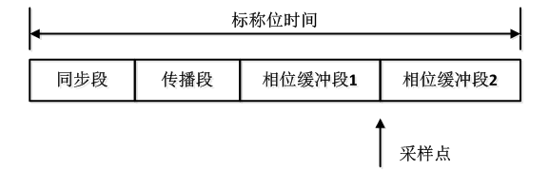
11.3 CAN总线接口
11.3 CAN总线接口——报文传输
振荡器容差
给定的最大振荡器容差为土1.58%。为了满足CAN协议的整个总线速度范围，需要使用石英晶振。在一个系统中，具有最高振荡精确度要求的芯片，决定了其他节点的振荡精度。
位定时要求
标称位速率(Nominal Bit Rate)
标称位速率为一理想的发送器在没有重新同步的情况下每秒发送的位数量。
标称位时间(Nominal Bit Time)
可以把标称位时间划分成为几个不重叠时间的片段，它们是同步段、传播段、相位缓冲段1和相位缓冲段2。如下图所示。

Slide 70
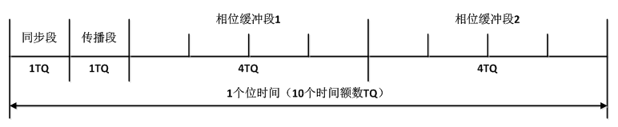
11.3 CAN总线接口
11.3 CAN总线接口——报文传输
信息处理时间(Information Processing Time)
信息处理时间是一个以采样点作为起始的时间段，它被保留用于计算后续位的位电平。
时间额数TQ(Time Quantum)
时间额数是从振荡器周期派生而来的一个固定时间单位。这里存在一个可编程的预比例因子，其数值范围为1-32之间的整数。以最小时间额数为起点，时间额数的长度为：
时间段的长度(Length of Time Segments)
同步段为1个时间额数(TQ)；
传播段的长度可设置为1、2、…、8个时间额数(YQ)：
相位缓冲段1的长度可设置为1、2、…、8个时间额数(TQ)：
相位缓冲段2的长度为相位缓冲段1和信息处理时间的最大值；
信息处理时间小于或等于2个时间额数(TQ)。
1个位时间总的时间额数值可以编程为8-25的范围。
注：没有本地CPU的CAN器件应当兼容以下的位时间定义，如右图所示。

Slide 71
11.3 CAN总线接口
11.3 CAN总线接口——报文传输
硬同步(Hard Synchronization)
一个硬同步后，内部的位时间以同步段重新开始。因此，硬同步迫使引起硬同步的跳变沿位于重新开始的位时间同步段之内。
重新同步跳转宽度(Resyhchronization Jump Width)
重新同步的结果使相位缓冲段1增长，或使相位缓冲段2缩短。相位缓冲段加长或缩短的数量有一个上限，此上限由重新同步跳转宽度给定。重新同步跳转宽度应设置为在1和“4与PHASE_SEGl”的最小值之间。
可以从一位值到另一位值的转变中提取时钟信息。只有一个固定的最大数量的连续位具有相同的值，这个属性使总线单元在帧期间重新同步于位流成为可能。可用于重新同步的两个跳变之间的最大长度为29个位时间。
边沿的相位误差(Phase Error of an Edge)
一个边沿的相位误差由相对于同步段边沿的位置给出，以时间额数度量。相位误差的符号定义如下：
e=0如果边沿处于同步段中(SYNC_SEG)。
e>0如果边沿位于采样点(Sample Point)之前。
e<0如果边沿处于前一个位的采样点之后。

Slide 72
11.3 CAN总线接口
11.3 CAN总线接口——报文传输
重新同步(Resyhchronization)
当引起重新同步的边沿相位误差的值小于或等于重新同步跳转宽度的编程值时，重新同步和硬件同步的作用相同。当相位误差的值大于重新同步跳转宽度时，如果相位误差为正，则相位缓冲段1就增长一个重新同步跳转宽度的值；如果相位误差为负，则相位缓冲2就缩短一个重新同步跳转宽度的值。
同步的规则(Syhchronization Rules)
硬同步和重新同步是同步的两种形式，应遵循以下同步的规则：
（1）在一个位时间里只允许一个同步。
（2）仅当采祥点之前探测到的值与紧跟边沿之后的总线值不相符合时，才把边沿用于同步。
（3）在总线空闲期间，无论何时有一由隐性转变到显性的边沿，就会执行硬同步。
符合规则①和规则②的所有其他从隐性转变为显性的边沿都可用于重新同步。例外的情况是，如果只有隐性到显性的边沿用于重新同步，一个发送显性位的节点将不会执行如同具有正相位误差的由隐性转变为显性的边沿所引起的那种重新同步。

Slide 73
11.3.2 CAN总线接口--F28335的eCAN模块
eCAN模块具有以下特征：
与2.0B版本的CAN协议完全兼容。
支持高达1Mbps的数据速率。
32个邮箱，每一个都有如下属性：
可配置为接收或者发送邮箱。 可用标准或者扩展标识符进行配置。
具有一个可编程接受过滤屏蔽寄存器。 支持数据和远程帧。
支持0~8个字节的数据。 在接收和发送消息上使用了32位的定时邮递模式
保护新消息的接收。 允许发送消息具有动态可编程优先级。
对发送和接收超时采用可编程中断。 使用拥有两个中断等级的可编程中断方案。
低功耗模式。
对总线唤醒功能可编程。
对远程消息的自动回复。
在仲裁或者错误丢失情况下，自动重新发送一帧。
根据特殊的消息(联合16号邮箱中的通信)，对32位分时邮递计数器进行同步。
自检测模式：在自测模式下会接收到它自己发送的信息。一个虚构的应答信号被提供，因此不需要其他节点提供应答位。

Slide 74
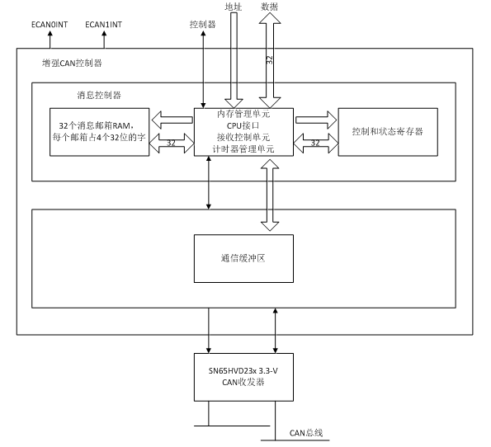
11.3.2 CAN总线接口--F28335的eCAN模块
CAN 通讯模块原理图

Slide 75
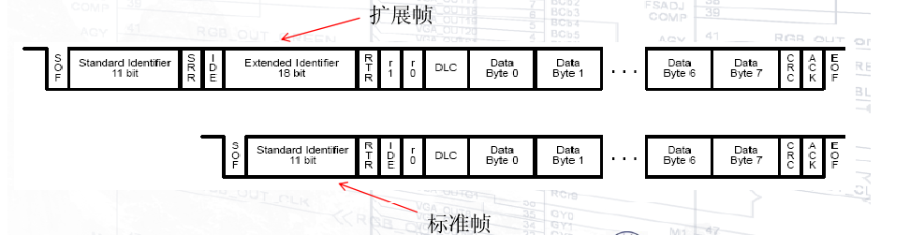
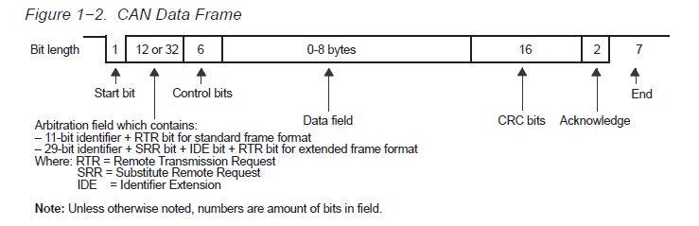
11.3.2 CAN总线接口--F28335的eCAN模块
CAN协议在通讯中支持四种不同类型的帧结构
数据帧 数据从一个发送节点传输到接收节点；
远程帧 从一个节点发出以请求具有相同标识符数据的传输；
错误帧 总线上任意节点检测到错误检测时发出的数据；
过载帧 在相邻的数据帧或远程帧之间提供额外的时间延迟。
此外，CAN2.0B中定义了区分于不同标识符域长度的两种不同结构：11位标识符的标准帧和29位标识符的扩展帧。
CAN标准数据帧长度为44~108位，而CAN扩展数据帧为64~128位。此外，根据数据流代码，在标准数据帧中可以插入23个填充位，在扩展数据帧中可插入28个填充位。标准帧的最大数据长度是131位，扩展帧是156位。

Slide 76
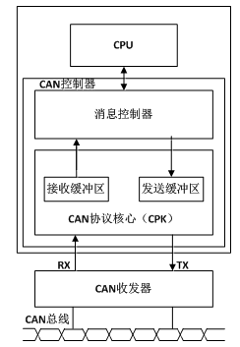
11.3.2 CAN总线接口--F28335的eCAN模块
eCAN模块的结构，由CAN协议核心(CPK)和消息控制器组成，如下图所示
CPK的两个功能：
（1）根据CAN协议解码所有在CAN总线上接收到的消息，并转移这些消息到接收缓冲器中。
（2）根据CAN协议在CAN总线上发送消息。
消息控制器负责决定由CPK接收到的任意消息，必须为CPU的使用进行保留或者舍弃。
在初始化阶段，CPU指定了应用程序使用消息控制器的所有消息标识符。消息控制出器也负责发送下一消息并根据消息的优先级传输到CPK。
其中消息控制器由以下3部分组成：
存储器管理单元(MMU)，包括CPU接口和接收控制单元和计时器控制单元；
能够存储32个消息的邮箱RAM；
控制和状态寄存器。

Slide 77
11.3.2 CAN总线接口--F28335的eCAN模块
CAN通讯过程
一个消息由11或29位标识符、一个控制域和多达8字节的数据组成。
当一个消息必须被发送时，消息控制器传送消息到CPK的发送缓冲器中，从而在下一总线空闲状态时，开始消息的发送。当多条消息需要被发送时，准备发送的消息中具有最高优先级的消息首先由消息控制器转移到CPK。如果两个邮箱具有相同的优先级，那么具有更高序号的邮箱首先被发送。
计时器管理单元由定时邮递计数器组成，并添加一个时间标记到所有接收或发送的消息。当一个消息在允许的时期内没有被接收或者发送时，会产生一个中断，时间标记功能只在eCAN模式下可用。
为初始化一个数据转换，发送请求位(TRS.n)必须被设置在相应的控制寄存器中。整个发送过程和可能的错误处理无需CPU的介入。如果一个邮箱已经被配置为接收消息，CPU使用读指示方便地读取它的数据寄存器。邮箱会在每一成功的消息发送或接收后被配置以中断CPU。

Slide 78
邮箱描述
在eCAN模式下，提供32个邮箱，每个邮箱包括8字节长、29位标识符和几个控制位的消息邮箱。每个邮箱可以设置为发送或接收。在eCAN模式，每个邮箱都有各自的接收屏蔽（或滤波）寄存器。
每个邮箱包括如下内容：
消息标志符：
29位扩展标志符；或11位标准标志符；
标志符扩展位，IDE（MSGID31）
接收滤波器使能位，AME（MSGID30）
自动应答模式位，AAM（MSGID29）
发送优先级，TPL（MSGCTRL12～8）
远程发送请求位，RTR（MSGCTRL4）
输出长度代码，DLC（ MSGCTRL3～0）
最多8个字节的数据区域。

Slide 79
11.3.2 CAN总线接口--F28335的eCAN模块
标准CAN控制器(SCC)模式
SCC模式是eCAN的简化功能模式。该模式只有16个邮箱(0~15)，在这种模式下是可用的，没有时间标记功能，可用的接受屏蔽器数目也减少。这一模式为默认状态。SCC模式或者增强型的eCAN模式利用SCB位(CANMC.13)进行选择。
存储器映射
eCAN模块具有两个映射到存储器中的地址段，
第一段用来访问控制寄存器、状态寄存器、接受屏蔽器、时间标记和消息对象的超时等。控制和状态寄存器被限制为32位宽度访问。局部屏蔽、时间标记寄存器和超时寄存器能够以8位、16位和32位宽进行访问。
第二个地址段用来访问邮箱，这一个存储器范围能够以8位、16位和32位宽度进行访问。这两个存储器块均使用512字节的地址空间，
消息存储由可以通过CAN控制器或者CPU进行寻址的RAM实现。
eCAN中的邮箱模块提供了32个8字节数据长度的消息邮箱，一个29位的标识符和几个控制位。每一个邮箱可以被配置为发送或者接收。在eCAN模式中，每一个邮箱都有它的独立接受屏蔽器。

Slide 80
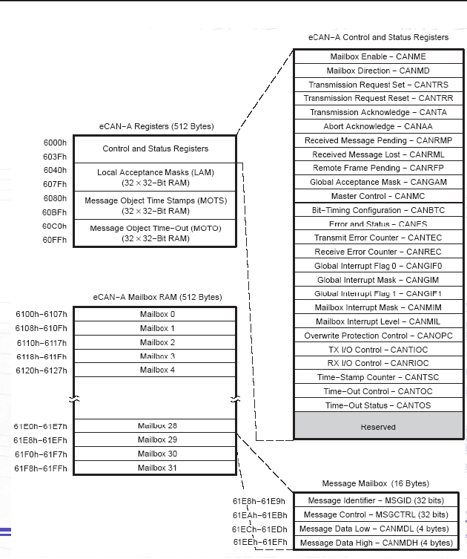
11.3.2 CAN总线接口--F28335的eCAN模块
CAN有关寄存器

Slide 81
寄存器命名 | ECAN-A | ECAN-B | 大小(32bit) | 功能描述
CANME | 0x6000 | 0x6200 | 1 | 邮箱使能
CANMD | 0x6002 | 0x6202 | 1 | 邮箱方向
CANTSR | 0x6004 | 0x6204 | 1 | 发送请求设置
CANTRR | 0x6006 | 0x6206 | 1 | 发送请求复位
CANTA | 0x6008 | 0x6208 | 1 | 传输应答
CANAA | 0x600A | 0x620A | 1 | 异常中断应答
CANRMP | 0x600C | 0x620C | 1 | 接收消息挂起
CANRML | 0x600E | 0x620E | 1 | 接收消息丢失
CANRFP | 0x6010 | 0x6210 | 1 | 远程帧挂起
CANGAM | 0x6012 | 0x6212 | 1 | 全局接受屏蔽
CANMC | 0x6014 | 0x6214 | 1 | 主控制
CANBTC | 0x6016 | 0x6216 | 1 | 位时间配置
CANES | 0x6018 | 0x6218 | 1 | 错误和状态
CANTEC | 0x601A | 0x621A | 1 | 发送错误计数器
CANREC | 0x601C | 0x621C | 1 | 接收错误计数器
CANGIF0 | 0x601E | 0x621E | 1 | 全局中断标志0
CANGIM | 0x6020 | 0x6220 | 1 | 全局中断屏蔽
CANGIF1 | 0x6022 | 0x6222 | 1 | 全局中断标志1
CANMIM | 0x6024 | 0x6224 | 1 | 邮箱中断屏蔽
CANMIL | 0x6026 | 0x6226 | 1 | 邮箱中断优先级
CANOPC | 0x6028 | 0x6228 | 1 | 覆盖保护控制
CANTIOC | 0x602A | 0x622A | 1 | TX I/O控制
CANRIOC | 0x602C | 0x622C | 1 | RX I/O控制
CANTSC | 0x602E | 0x622E | 1 | 定时邮递计数器(专用于SCC模式)
CANTOC | 0x6030 | 0x6230 | 1 | 超时控制(专用于SCC模式)
CANTOS | 0x6032 | 0x6232 | 1 | 超时状态(专用于SCC模式)
11.3.2 CAN总线接口--F28335的eCAN模块
CAN
寄存器
映射

Slide 82
11.3.2 CAN总线接口--F28335的eCAN模块
发送邮箱
CPU将要发送的数据存储到配置为发送邮箱的邮箱。假如邮箱通过设置相应的CANME.n位后被使能，那么数据和标识符写入到RAM之后，消息在相应的TRS[n]位置位时被发送。如果多于一个的邮箱被配置为发送邮箱，并且多于一个的相应TRS[n]被置位，那么消息从具有最高优先级的邮箱开始，按照降序一个接一个地发送。
在SCC兼容的模式下，邮箱发送的优先级取决于邮箱号码。最高的邮箱号码(=15)具有最高的发送优先级。
在eCAN模式下，邮箱发送的优先级首先取决于消息控制域中TPL域(MSGCTRL)寄存器的设置。只有当两个邮箱在TPL中具有相同的值时，更大号码的邮箱首先发送。
如果由于仲裁的丢失或者错误等原因造成发送失败，消息将会被重新发送。在重新尝试发送之前，CAN模块检查是否有其他发送请求，然后选择发送较高优先级的邮箱。

Slide 83
11.3.2 CAN总线接口--F28335的eCAN模块
接收邮箱
使用适当的屏蔽器将每个到来消息的标识符与接收邮箱中的标识符进行比较。当检测到两者相等时，接收到的标识符、控制位和数据字节被写入到匹配的RAM位置。同时，相应的接收消息挂起位RMP[n](RMP.31~0)被置位，同时，如果接收中断被使能，那么将会产生该中断。如果检测不到匹配，消息将不会被存储。
当一个消息被接收时，消息控制器开始在邮箱中寻找具有最大邮箱号码的匹配标识符。在SCC兼容模式下，eCAN的15号邮箱具有最高的接收优先级；在eCAN模式下，31号邮箱具有eCAN的最高接收优先级。
RMP[n](RMP.31~0)在读取数据之后必须被CPU复位。如果这一邮箱已经收到了第二个消息并且接收消息挂起位已经被置位，相应的消息丢失位(RML[n](RML.31~0))被置位。在这种情况下，如果重写保护位OPC[n](OPC.31~0)被清零，存储的消息被新数据覆盖：否则，检查下一个邮箱。
如果邮箱被配置为接收邮箱，并且RTR位为其置位，邮箱能够发送一个远程帧。一旦远程帧被发送，邮箱的TRS位被CAN模块清除。

Slide 84
11.3.2 CAN总线接口--F28335的eCAN模块
常规配置中的CAN模块操作
如果CAN模块使用常规配置(例如，不是自测模式)，在网络上至少要有多于一个的CAN模块，并且以相同的码速率进行配置。其他的CAN模块并不需要配置以接收来自发送节点的消息。但是，应该配置为相同的码速率。这是因为发送CAN模块期望在CAN网络中至少有一个节点，能够对所发送消息的适当接收做出应答。按照CAN协议规范，任一接收消息的CAN节点都将会应答(除非应答机制被明确地关闭)，不管它是否被配置为存储接收到的消息。
对于另一个节点的需求在自测模式(STM)下并不存在。在这种模式下，发送节点产生它自己的应答信号。唯一的需求是，这个节点被配置为任意有效的位速率。也就是说，位时间寄存器不能包含不被CAN协议允许的值。
通过在外部连接CANTX和CANRX引脚到一起(就像可能的SCI/SPI/McBSP模块那样)，完成一个直接的数字循环是不可能的。而在自测模式CSTM)下，一个内部的循环是可能的。

Slide 85
eCAN模块配置的步骤
（1）使能CAN模块时钟；
（2）设置CANTX和CANRX作为CAN通信引脚；
CANTIOC.3:0=0X08; CANRIOC.3=0X08;
（3）复位后，CCR（CANMC.12）位和CCE（CANES.4）位置1，允许用户配置位时间配置寄存器（CANBTC）;如果CCE位置1（CANES.4=1），进行下一步。否则将CCR位置1（CANMC.12=1），然后等待直到CCE置1。
（4）使用适当的值对CANBTC进行配置，确认TSEG1和TSEG2不等于0
。如果两个值等于0，则CAN模块不能退出初始化模式。
（5）对于标准CAN模式（SCC），对接收屏蔽寄存器编程。
（6）对主控制寄存器（CANMC）编程：

Slide 86
清除CCR（CANMC.12=0）; 清除PDR（CANMC.11=0）;
清除DBO（CANMC.10=0）; 清除WUBA（CANMC.9=0）; 清除CDR（CANMC.8=0）;
清除ABO（CANMC.7=0）; 清除STM（CANMC.6=0）;
清除SRES（CANMC.5=0）; 清除MBNR（CANMC.4-0=0）;
(7)将MSGCTRLn寄存器的所有位清零进行初始化。
（8）检查CCE是否被清零，如果被清零，则表明CAN模块已经配置完。

Slide 87
配置发送邮箱
（1）清除CANTRS寄存器中的相应位；如：清除CANTRS.1=0(必须通过设置TRR.1置位，等待TRS.1自动清零）。如果RTR置1，TRS位可以发送一个远程帧。一旦远程帧被发送， CAN模块将清除邮箱相应的TRS位。同样的节点可以用来向其他节点申请数据帧。
（2）通过清除邮箱使能寄存器CANME中的相应位，屏蔽邮箱。
（3）装载邮箱的消息标识寄存器MSGID，对于正常的发送邮箱（
MSGID.30=0和MSGID.29=0），清除AME(MSGID.30)和
AAM(MSGID.29)。通常情况下，在操作过程中不能调整该寄存器。只有 当邮箱屏蔽时才能调整；
通过设置CANMD中相应的位设置邮箱的方向。
（4）通过设置CANME寄存器中相应的位使能邮箱。

Slide 88
发送消息
● 写消息到邮箱的数据区：在配制时，DBO（MC.10=0），
(MSGCTRL.1=1)，数据存放在CANMDL(1)寄存器的两个高字节；
● 在发送请求寄存器中设置相应的标志位（CANTRS.1=1）以启动消息 发送，CAN模块处理CAN消息的发送；
● 等待邮箱相应的发送响应标志位置位（TA.1=1）.发送消息成功后，
CAN模块将该位置位。
● 成功发送或者终止发送后，模块将TRS标志复位为0（TRS.1=0）
● 为了使用同一个邮箱发送下一个消息，必须将发送响应位清零。置
TA.1=1，等待直到读取TA.1=0.
● 使用同一个邮箱发送其他消息，需要刷新邮箱的数据区。TRS.1置位
，启动下一个发送。写到邮箱RAM中的数据可以是半字，也可以是 整数字。但是模块总是返回32位数据。CPU必须接收所有32位或32 位中的一部分。

Slide 89
配置接收邮箱
● 清除邮箱使能寄存器CANME中相应的位，屏蔽邮箱；
● 些邮箱标志到相应的MSGID寄存器。必须根据需要配置标志扩展位
。如果使用接收屏蔽，接收屏蔽使能AME位必须置位（MSGID.３０
＝１）；
● 如果AME位置1，相应的接收屏蔽寄存器必须进行编程；如：写LAM
（3）＝0x3c0000
● 通过设置邮箱方向寄存器中相应的标志位（CANMD.3=1）,将邮箱配 置为接收邮箱。
● 如果邮箱中的数据受保护，需要对覆盖寄控制寄存器（CANOPC）进行编程。如果不丢弃消息，这种保护是非常重要。
● 通过设置邮箱使能寄存器CANME中相应的标志位，使能邮箱。必须 采用读取然后写回的方式保证其他标志位不会被改变。如： CANME |= 0X0008;

Slide 90
接收消息
当接收到消息时，接收消息挂起寄存器CANRMP相应的标志位置1，并产生一个中断。CPU可以从邮箱RAM中读取信息，但是在CPU从邮箱读取消息之前，应该先清除PMP位（RMP.3=1）。CPU还应该核对消息丢弃标志RML.3。读取数据后，CPU需要验证RMP没有被模块再次置位。如果RMP被置1，说明数据已经被损坏。当CPU读取旧的消息时，由于接收到新的消息，CPU需要再次读取数据。

